Slide 1
SALES HISTORY WORKSPACE
SalesLuv
화면설계서
실제 구현 화면을 캡처해 UI 번호와 동작·상태·예외를 붙인 문서입니다.
기준 문서 · docs/planning/유저 시나리오.md
작성일 2026-08-28 · 버전 v1.0 · 확인 환경 로컬 (1600×1000)

Slide 2
00
문서 읽는 법
화면 1개 = 슬라이드 1개. 왼쪽은 실제 캡처, 오른쪽은 그 번호에 대응하는 동작 설명입니다.
CU-01
화면명
/경로
진입 · 진입 경로
작성 규칙
번호 배지
캡처 위 빨간 원과 오른쪽 설명의 번호는 1:1로 맞춥니다. 배지가 없는 요소는 설명하지 않습니다.
1
요소 이름
· 동작 · 정책 설명
설명 기준
"무엇인지"가 아니라 "어떻게 동작하는지 · 왜 그런지"를 씁니다. 모든 요소를 설명하지 않습니다.
2
요소 이름
· 동작 · 정책 설명
실제 화면 캡처 + 번호 배지
상태 표기
해피 패스만 그리지 않고 Empty / Loading / Error / Validation / 조건부 노출을 따로 적습니다.
3
요소 이름
· 동작 · 정책 설명
화면 ID
도메인 약어 + 두 자리. 슬라이드 번호가 아니라 이 ID로 화면을 지칭합니다.
상태 · 예외
Empty / Loading / Error / Validation / 조건부 노출
근거
모든 문구·동작은 2026-08-28 로컬 실행 화면에서 직접 확인한 것입니다. 코드만 보고 추측하지 않았습니다.
화면 ID 체계
AU 인증 DB 대시보드 CU 고객 CP 고객불만 CA 캘린더·일정 RP 업무보고 DL 영업 SA 매출 DC 자료실 NT 알림 MY 마이페이지 QT·CT·OD 견적·계약·발주 MG 관리 ER 오류
문서 읽는 법
SalesLuv 화면설계서 · 2

Slide 3
01
전체 사용자 Flow
유저 시나리오의 업무 흐름을 실제 구현된 화면 ID로 옮긴 것입니다.
로그인 뒤 대시보드가 모든 갈래의 출발점입니다.
고객 관리
CU-01 → CU-02 · CU-03
고객 상세 · 등록 (모달 / 드로어)
CU-02 · CU-03 · CU-04 · CU-05
일정 · 미팅
CA-01 → CA-02 → RP-02
AI 브리핑 → 업무보고서 작성
CA-02 → RP-02 → RP-03
업무보고
RP-01 → RP-04 → RP-05 → RP-06
일일 → 주간 → 월간 (앞 단계가 재료)
RP-04 → RP-05 → RP-06
로그인
AU-01
대시보드
DB-01
영업 관리
DL-01 · DL-02 → DL-04
견적 · 계약 · 발주로 이어짐
QT-01 · CT-01 · OD-01
계정 요청 · 비밀번호 설정
AU-02 · AU-03
매출 분석
SA-01
기간 × 회사 · 지역 · 상품
SA-01 · SA-02
공통
· 로그아웃 상태로 보호 화면 접근 → /login 으로 이동
· 팀원이 팀장 전용 주소 직접 입력 → 대시보드로 되돌림
· 정의되지 않은 주소 → 404 (ER-01)
· 백엔드 응답 실패 → 연결 안내 모달 (ER-02)
자료 관리
DC-01 → DC-02 → DC-04
딜 · 상품 연결 + 버전 관리
DC-03 · DC-04
CS 관리
CP-01 → CP-03 → CP-02
접수 → 원인파악 → 처리중 → 처리완료
CP-02 에서 상태 변경
전체 사용자 Flow
SalesLuv 화면설계서 · 3

Slide 4
02
화면 목록 (1/3)
구현된 화면 45개. 상태·변형 화면(Empty·Loading·Error)은 각 화면의 상세 장에 함께 실었습니다.
화면번호 | 화면명 | 경로 | 진입 경로 | 주요 기능
AU-01 | 로그인 | /login | 서비스 첫 진입 | 이메일 로그인, 인증 실패 안내, 로컬 전용 빠른 로그인
AU-02 | 회원가입 (계정 발급 요청) | /signup | 로그인 하단 링크 | 이메일 남기고 계정 발급 요청
AU-03 | 비밀번호 설정 | /set-password | 초대 메일 링크 | 8자 이상 검증, 링크 만료 처리
DB-01 | 대시보드 | / | 로그인 직후 | 공지·지시사항, KPI 4종, 주간 일정, 일정 추가
DB-02 | 공지 · 지시사항 상세 | / (드로어) | 공지 항목 클릭 | 공지 원문 확인
DB-03 | C/S 대응요청 목록 | / (드로어) | C/S KPI 클릭 | 미완료·완료 건수, 긴급도·상태
DB-04 | 계약갱신 예정 | / (드로어) | 계약갱신 KPI 클릭 | 30일 이내 종료 예정 계약
DB-05 | 대시보드 (팀장) | / | 팀장 로그인 | 관리 메뉴 노출, 팀 전체 범위 전환
CU-01 | 고객현황 | /customers | 사이드바 고객 | 통합 검색, 컬럼 설정, 엑셀 내보내기, 정렬
CU-02 | 고객 상세 | /customers (드로어) | 고객 행 클릭 | 연락처·회사·고객 정보·메모
CU-03 | 고객 등록 | /customers (모달) | 고객현황 버튼 | 회사 자동완성, 필수값 검증, 유입경로
CU-04 | 명함으로 고객 등록 | /customers (모달) | 고객현황 버튼 | 명함 이미지에서 정보 추출
CU-05 | 엑셀(CSV) 고객 등록 | /customers (모달) | 고객현황 버튼 | CSV 다량 등록
CP-01 | 고객불만 | /complaints | 사이드바 고객 | 상태 탭·건수, 검색, 목록
CP-02 | 고객불만 상세 | /complaints (드로어) | 불만 행 클릭 | 접수 내용, 답변 이력·등록, 상태 변경
CP-03 | 고객불만 등록 | /complaints (모달) | 고객불만 버튼 | 회사 → 딜 종속 선택, 긴급도
화면 목록 (1/3)
SalesLuv 화면설계서 · 4

Slide 5
02
화면 목록 (2/3)
화면번호 | 화면명 | 경로 | 진입 경로 | 주요 기능
CA-01 | 캘린더 | /calendar | 사이드바 영업 | 월간 그리드, 드래그 이동, AI 추천 일정
CA-02 | 일정 상세 | / · /calendar (드로어) | 일정 클릭 | 연결 딜, AI 브리핑, 보고서 작성 연결
CA-03 | 일정 등록 | /calendar (모달) | 날짜 칸 + / 일정 추가 | 고객사 → 고객 종속 선택, 미등록 회사 즉시 생성
RP-01 | 업무보고 | /daily | 사이드바 영업 | 종류 탭, 주간·월간 달력, 상태·기간 필터
RP-02 | 업무보고서 작성 | /meetings/new | 일정 상세 · 일정 행 | 미팅 정보, 딜 연결, 첨부, AI 보고서 작성
RP-03 | 업무보고서 AI 결과 | /meetings/new | AI 작성 완료 | AI 원본 고정 보관, 본문 직접 수정
RP-04 | 일일업무보고 작성 | /daily/new | 보고서 작성하기 | 그날 활동 선택, 필수 항목, 제출 조건
RP-05 | 주간업무보고 작성 | /daily/new?kind=weekly | 보고서 작성하기 | 제출된 일일업무를 재료로 작성
RP-06 | 월간업무보고 작성 | /daily/new?kind=monthly | 보고서 작성하기 | 제출된 주간업무 + 시스템 집계
RP-07 | 보고서 대상 일정 고르기 | /daily/pick | 보고서 작성하기 | 업무보고서를 붙일 일정 1건 선택
RP-08 | 업무보고서 상세 | /meetings/:id | 업무보고 목록 | 제출된 보고서와 근거 확인
DL-01 | 영업현황 (리스트) | /deals | 사이드바 영업 | 단계 탭, 파이프라인·기간 필터, 정렬
DL-02 | 영업현황 (보드) | /deals/board | 영업현황 › 보드 | 단계별 컬럼, 드래그로 단계 변경
DL-03 | 영업 딜 추가 | /deals (모달) | 영업현황 버튼 | 고객사·제품·파이프라인
DL-04 | 딜 상세 | /deals (드로어) | 딜 행·카드 클릭 | 딜 정보 + 견적·계약·발주 연결
SA-01 | 매출분석 | /sales | 사이드바 · 대시보드 매출 목표 | 기간 6종 × 회사·지역·상품별, CSV
화면 목록 (2/3)
SalesLuv 화면설계서 · 5

Slide 6
02
화면 목록 (3/3)
화면번호 | 화면명 | 경로 | 진입 경로 | 주요 기능
DC-01 | 자료실 | /documents | 사이드바 자료실 | 분류 탭, 검색, 버전·연결 표시
DC-02 | 파일 업로드 | /documents (모달) | 자료실 버튼 | 분류·연결 대상(상품/딜)·메모
DC-04 | 자료 상세 | /documents (드로어) | 자료 행 클릭 | 자료 정보, 버전 이력, 새 버전
NT-01 | 알림 | /notifications | 헤더 벨 | 전체 / 읽지 않음
MY-01 | 마이페이지 | /mypage | 사이드바 이름 · 헤더 아바타 | 내 정보, 약관·정책, 로그아웃
QT-01 | 견적 현황 | /quotes | 딜 상세 견적 섹션 | 견적 상태 5단계 (시나리오 외)
CT-01 | 계약 현황 | /contracts | 딜 상세 계약 섹션 | 계약 상태 5단계 (시나리오 외)
OD-01 | 발주 관리 | /orders | 딜 상세 발주 섹션 | 발주 상태 6단계, 발주 상세 (시나리오 외)
MG-01 | 공지관리 | /notices | 사이드바 관리 | 공지·지시사항 등록과 노출 관리 (팀장)
MG-02 | 상품관리 | /products | 사이드바 관리 | 상품 등록·단가·유효기간 (팀장)
MG-03 | 팀 관리 | /team | 사이드바 관리 | 역할·재직·월 목표 (팀장, 저장 미구현)
ER-01 | 404 | 정의되지 않은 주소 | 잘못된 주소 | 셸 안에서 안내 + 대시보드 복귀
ER-02 | 서버 연결 불가 | 전 화면 공통 | 백엔드 응답 실패 | 안내 모달, 닫기 / 다시 시도
화면 목록 (3/3)
SalesLuv 화면설계서 · 6

Slide 7
03
화면 간 연결 관계 (1/2)
실제 구현 기준입니다. 시나리오와 다른 부분은 비고에 표시했습니다.
시작 화면 | 사용자 행동 | 이동 · 결과 | 화면 ID | 비고
로그인 | 로그인 성공 | 대시보드 | AU-01 → DB-01
로그인 | 회원가입 | 계정 발급 요청 | AU-01 → AU-02
초대 메일 | 링크 열기 | 비밀번호 설정 → 로그인 | AU-03 → AU-01
대시보드 | 매출 목표 클릭 | 매출분석 | DB-01 → SA-01 | 화면을 옮기는 유일한 KPI
대시보드 | 일정 클릭 | 일정 상세 드로어 | DB-01 → CA-02
대시보드 | C/S 대응요청 클릭 | C/S 목록 드로어 | DB-01 → DB-03 | 시나리오는 화면 이동, 실제는 드로어
대시보드 | 계약갱신 클릭 | 계약갱신 드로어 | DB-01 → DB-04 | 시나리오는 화면 이동, 실제는 드로어
대시보드 | 공지 클릭 | 공지 상세 드로어 | DB-01 → DB-02
캘린더 | 일정 클릭 | 일정 상세 드로어 | CA-01 → CA-02 | 대시보드와 같은 드로어
캘린더 | 날짜 칸 + | 일정 등록 모달 | CA-01 → CA-03 | 빈 칸 클릭만으로는 열리지 않음
일정 상세 | 업무보고서 작성 | 업무보고서 작성 | CA-02 → RP-02
화면 간 연결 관계 (1/2)
SalesLuv 화면설계서 · 7

Slide 8
03
화면 간 연결 관계 (2/2)
시작 화면 | 사용자 행동 | 이동 · 결과 | 화면 ID | 비고
업무보고 | 보고서 작성하기 | 일정 고르기 / 일일·주간·월간 | RP-01 → RP-07 · RP-04~06
업무보고서 작성 | AI 보고서 작성 | AI 결과 확인 → 사용자 수정 | RP-02 → RP-03
고객현황 | 고객 클릭 | 고객 상세 드로어 | CU-01 → CU-02
고객현황 | 고객 등록 | 고객 등록 모달 | CU-01 → CU-03 | 시나리오는 별도 화면, 실제는 모달
고객불만 | 불만 클릭 | 고객불만 상세 드로어 | CP-01 → CP-02
고객불만 | 고객불만 등록 | 고객불만 등록 모달 | CP-01 → CP-03
영업현황 | 딜 클릭 | 딜 상세 드로어 | DL-01 · DL-02 → DL-04
딜 상세 | 견적 · 계약 · 발주 | 각 현황 화면 | DL-04 → QT-01 · CT-01 · OD-01 | 사이드바에 없는 진입 경로
자료실 | 파일 업로드 | 업로드 모달 → 목록 반영 | DC-01 → DC-02
자료실 | 자료 클릭 | 자료 상세 · 버전 이력 | DC-01 → DC-04
전 화면 | 권한 없는 주소 입력 | 대시보드로 되돌림 | → DB-01 | 팀장 전용 화면 접근 시
화면 간 연결 관계 (2/2)
SalesLuv 화면설계서 · 8

Slide 9
06
화면별 상세 설계
왼쪽은 실제 브라우저 캡처(1600×1000), 오른쪽은 캡처 위 번호에 대응하는 동작 설명입니다.
· 화면 1개 = 슬라이드 1개. 상태·변형 화면은 머리말에 Empty / Loading / Error / 권한 등으로 표시했습니다.
· 캡처 위 빨간 번호와 오른쪽 설명의 번호는 1:1로 대응합니다.
· 화면 아래 '상태 · 예외' 칸에는 그 화면에서 실제로 확인한 상태만 적었습니다.
· 총 61장.
화면별 상세 설계
SalesLuv 화면설계서 · 9

Slide 10
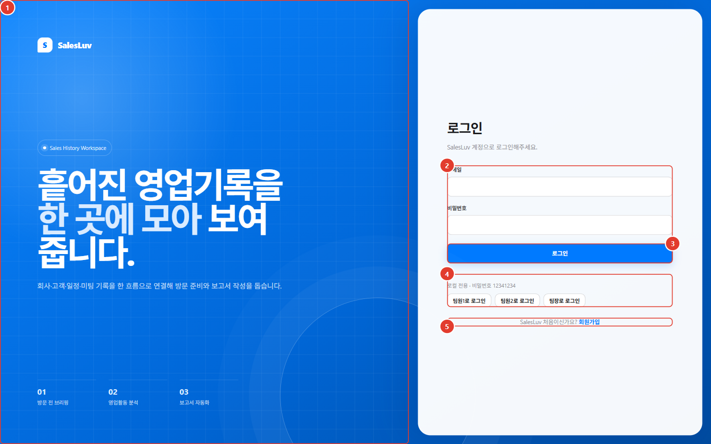
AU-01
로그인
/login
진입 · 서비스 첫 진입
1
서비스 설명 영역
· 로그인·회원가입이 함께 쓰는 좌측 패널
· 화면 폭이 좁아지면 숨습니다
2
이메일 · 비밀번호
· 둘 다 필수. 이메일은 형식이 틀리면 브라우저가 먼저 막습니다
3
로그인
· 성공하면 대시보드(/)로 이동합니다
4
빠른 로그인 (로컬 전용)
· 팀원1·팀원2·팀장 계정으로 즉시 로그인하는 개발 편의 기능
· 운영에는 노출하지 않습니다
5
회원가입
· /signup 으로 이동
· 스스로 가입하는 것이 아니라 계정 발급을 요청합니다
상태 · 예외
[Validation] 빈 값 제출은 브라우저 기본 안내로 막힙니다 (required · type=email)
[Error] 자격 불일치 시 폼 위에 '이메일 또는 비밀번호가 올바르지 않습니다.'
[세션] 이미 로그인한 상태로 /login 을 열면 대시보드로 되돌립니다
AU-01 · 로그인
SalesLuv 화면설계서 · 10

Slide 11
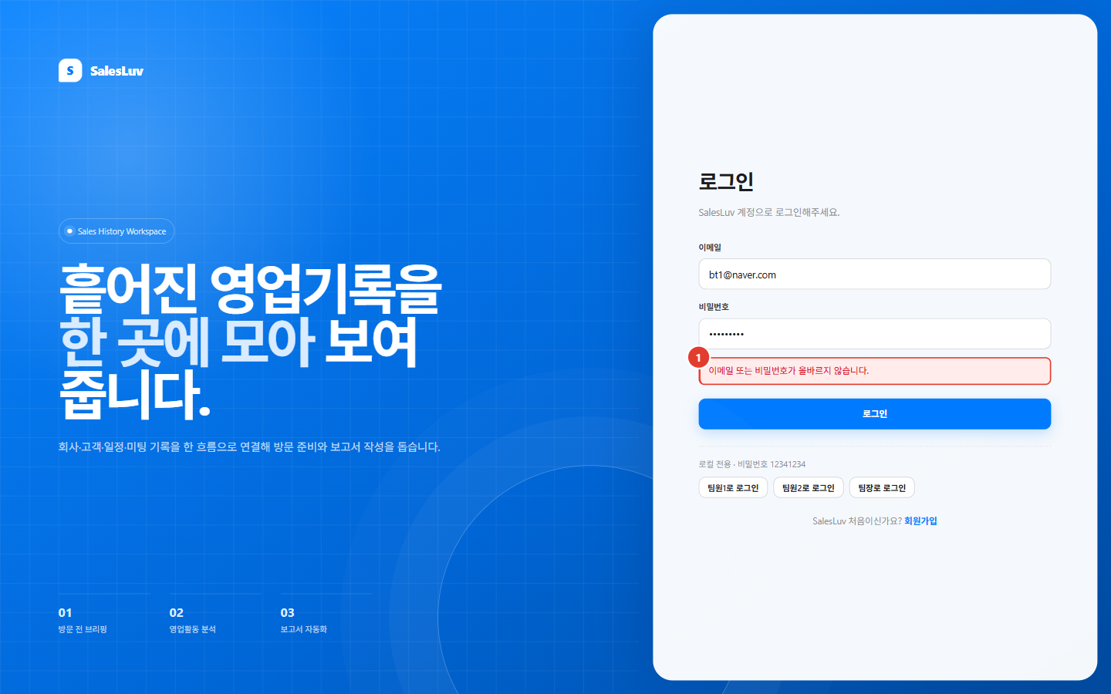
AU-01
로그인 — 인증 실패
/login
상태
1
인증 실패 문구
· 이메일과 비밀번호 중 무엇이 틀렸는지 구분해 알리지 않습니다
· 입력값은 지우지 않아 그대로 고쳐 다시 시도할 수 있습니다
AU-01 · 로그인 — 인증 실패
SalesLuv 화면설계서 · 11

Slide 12
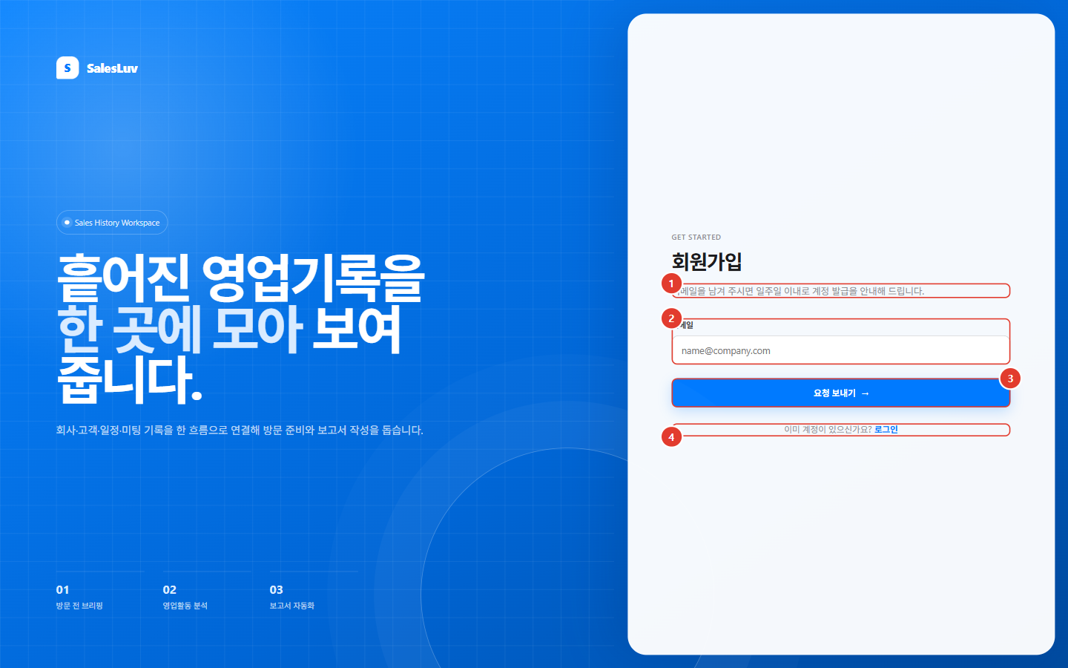
AU-02
회원가입 (계정 발급 요청)
/signup
진입 · 로그인 하단 링크
1
안내 문구
· 이메일을 남기면 일주일 이내로 계정 발급을 안내한다고 알립니다
· 즉시 가입이 아니라 요청 접수 화면입니다
2
이메일
· 필수 입력
3
요청 보내기
· 관리자가 계정을 만들면 초대 메일이 발송됩니다
4
로그인
· 이미 계정이 있으면 /login 으로
상태 · 예외
[Flow] 요청 → 관리자 계정 발급 → 초대 메일 → AU-03 비밀번호 설정 → 로그인
AU-02 · 회원가입 (계정 발급 요청)
SalesLuv 화면설계서 · 12

Slide 13
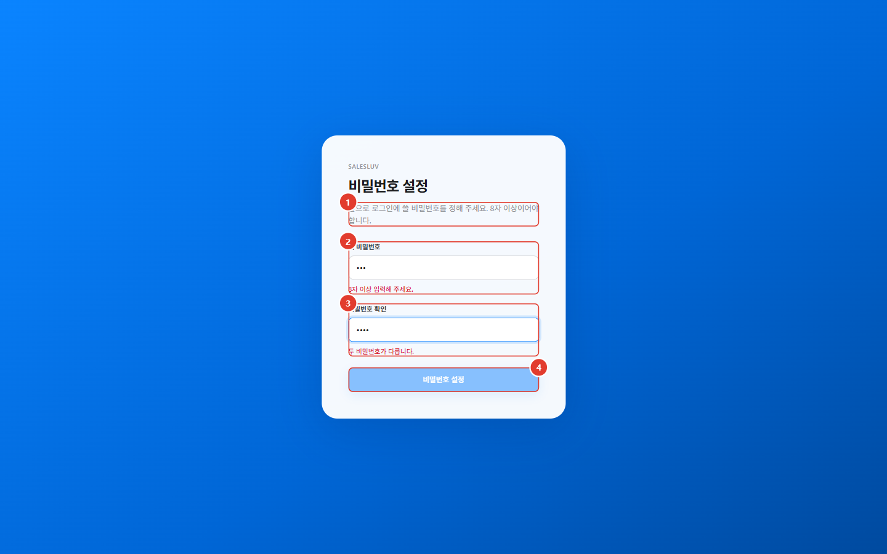
AU-03
비밀번호 설정
/set-password
진입 · 초대 메일 링크
1
안내
· 8자 이상 규칙을 미리 알립니다
2
새 비밀번호
· 8자 미만이면 '8자 이상 입력해 주세요.'
3
비밀번호 확인
· 값이 다르면 '두 비밀번호가 다릅니다.'
4
비밀번호 설정
· 두 조건을 모두 만족할 때까지 비활성
상태 · 예외
[정책] 토큰은 URL 해시로 받고 즉시 주소창에서 지웁니다 (뒤로가기·공유 유출 방지)
[성공] 세션을 만들지 않고 /login 으로 보냅니다. 새 비밀번호로 직접 로그인해 확인합니다
AU-03 · 비밀번호 설정
SalesLuv 화면설계서 · 13

Slide 14
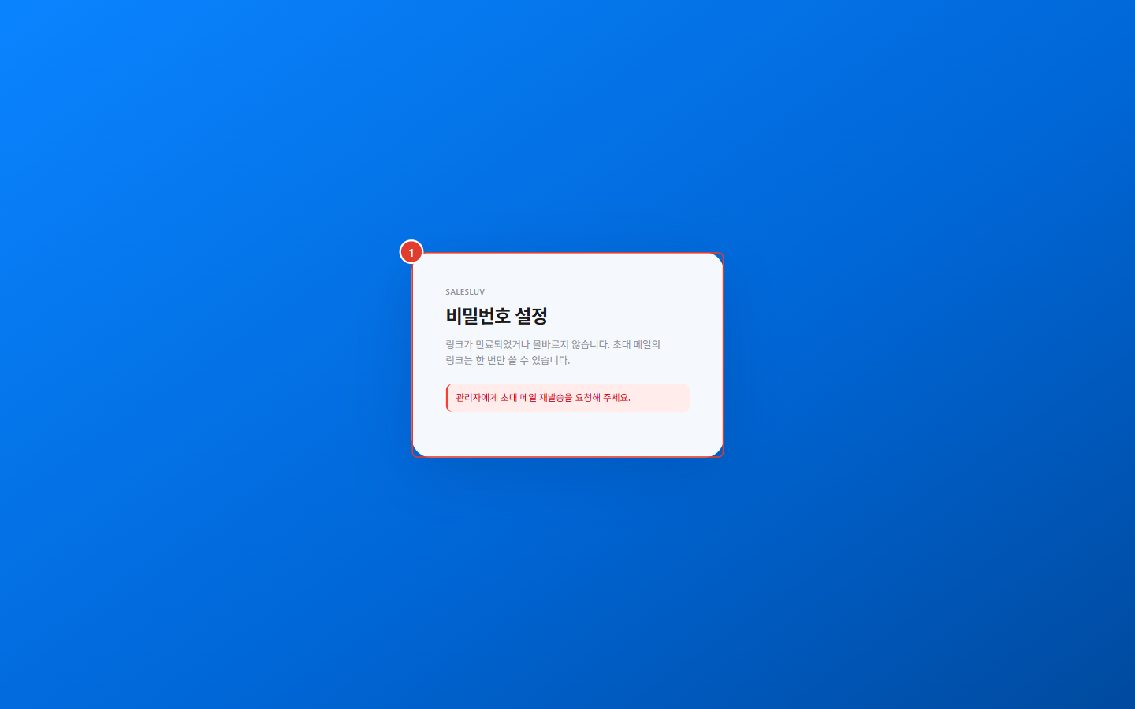
AU-03
비밀번호 설정 — 링크 만료
/set-password
상태
1
토큰이 없거나 만료된 경우
· 입력 폼 자체를 그리지 않습니다
· '링크가 만료되었거나 올바르지 않습니다. 초대 메일의 링크는 한 번만 쓸 수 있습니다.'
· 다음 행동으로 관리자에게 재발송을 요청하라고 안내합니다
AU-03 · 비밀번호 설정 — 링크 만료
SalesLuv 화면설계서 · 14

Slide 15
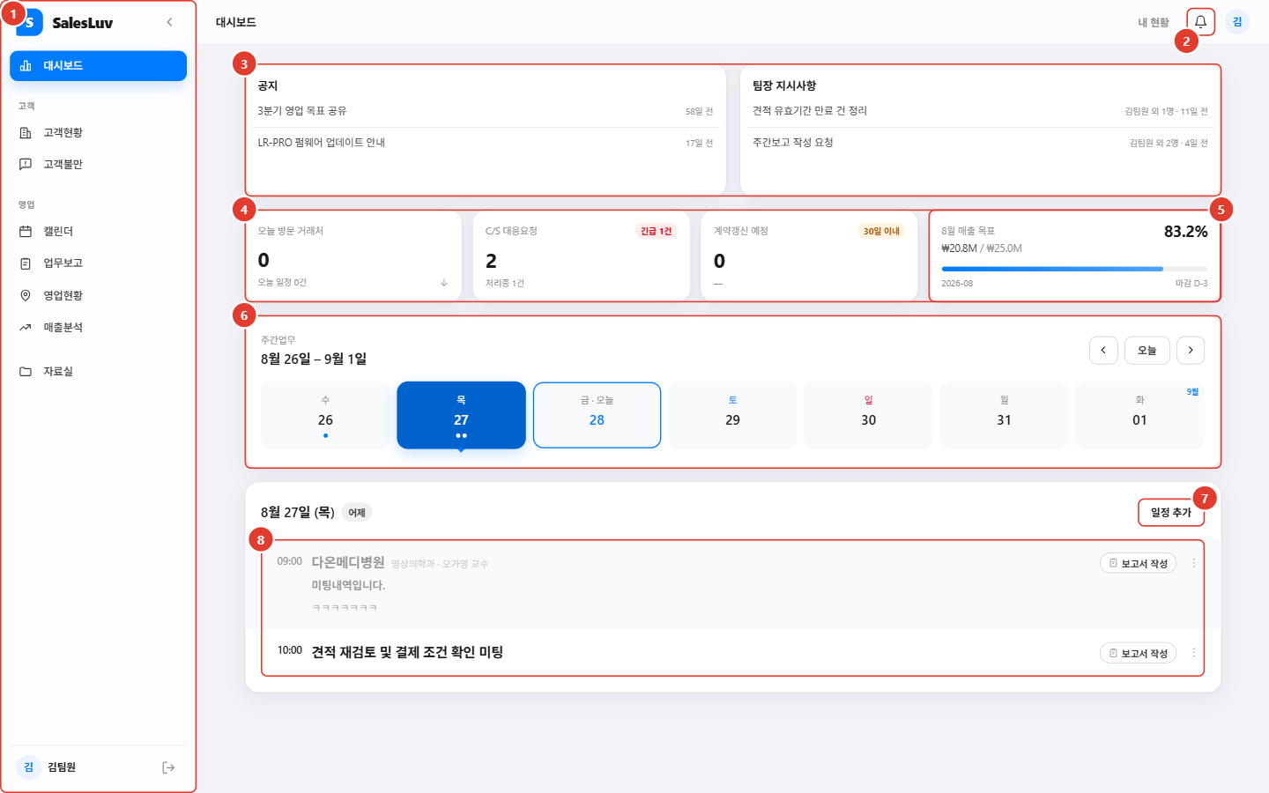
DB-01
대시보드
/ (대시보드)
진입 · 로그인 직후 · 로고 클릭
1
사이드바
· 대시보드 / 고객 / 영업 / 자료실
· 팀장이면 '관리' 섹션이 더 붙습니다 (DB-05)
2
알림 · 마이페이지
· 알림은 사이드바에 없고 헤더 벨로만 들어갑니다
3
공지 · 팀장 지시사항
· 항목을 누르면 상세 드로어(DB-02)
4
업무 현황 KPI
· 오늘 방문 거래처 → 오늘 일정으로 이동
· C/S → 드로어(DB-03), 계약갱신 → 드로어(DB-04)
5
매출 목표
· KPI 중 유일하게 화면을 옮기는 카드
· 매출분석(SA-01)으로 이동
6
주간업무
· 일~토가 아니라 오늘 기준 7일
· 날짜 밑 점이 그날 일정 수
7
일정 추가
· 선택한 날짜로 일정 등록 모달(CA-03)
8
선택한 날짜의 일정
· 행을 누르면 일정 상세(CA-02)
· '보고서 작성'은 업무보고서 작성(RP-02)
· 끝난 일정은 흐리게 표시
상태 · 예외
[Empty] 일정 없는 날은 '이 날짜에는 등록된 일정이 없습니다.'
[권한] '관리' 메뉴와 팀 범위 스위처는 팀장에게만 보입니다
DB-01 · 대시보드
SalesLuv 화면설계서 · 15

Slide 16
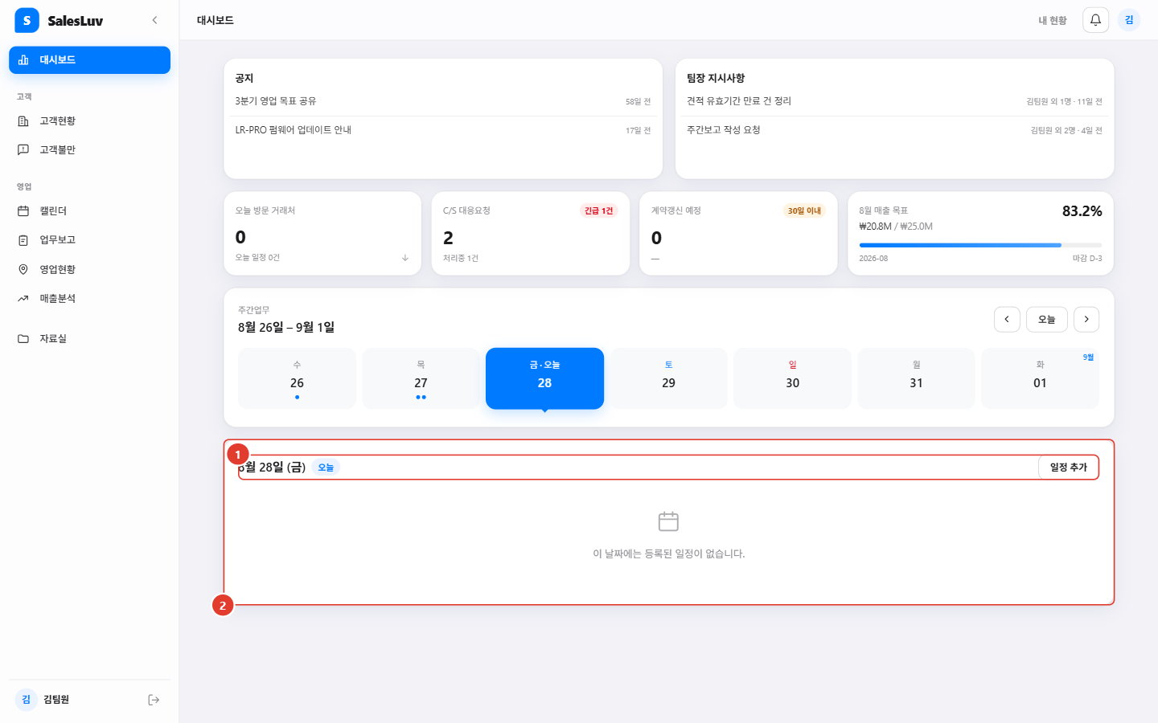
DB-01
대시보드 — 일정 없음
/ (대시보드)
Empty
1
날짜 머리말
· 오늘이면 '오늘' 배지
· 다른 날짜를 골라도 '일정 추가'는 그대로 있습니다
2
Empty State
· '이 날짜에는 등록된 일정이 없습니다.' + 달력 아이콘
· 빈 상태에서도 일정 추가 경로를 막지 않습니다
DB-01 · 대시보드 — 일정 없음
SalesLuv 화면설계서 · 16

Slide 17
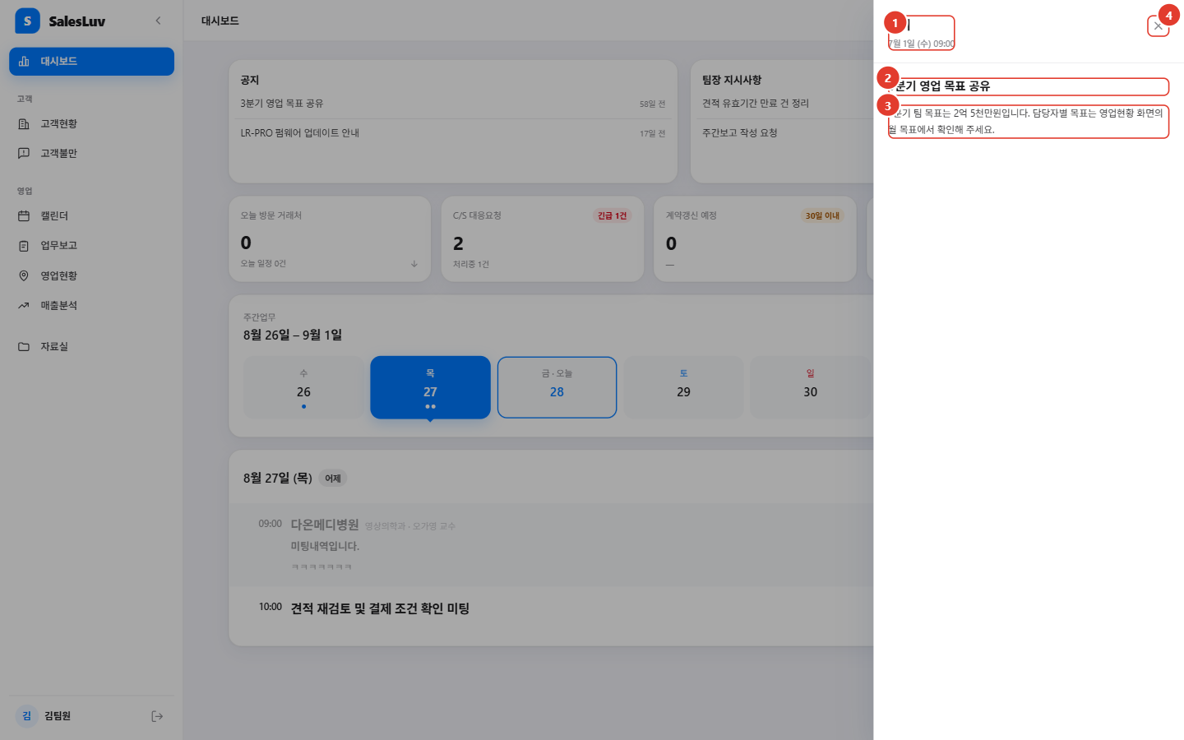
DB-02
공지 · 지시사항 상세
/ (드로어)
진입 · 대시보드 공지 항목 클릭
1
머리말
· '공지' 또는 '팀장 지시사항' + 등록 일시
2
제목
3
본문
· 원문 그대로 보여 줍니다
4
닫기
· Esc·배경 클릭으로도 닫히고 뒤 화면은 그대로 남습니다
DB-02 · 공지 · 지시사항 상세
SalesLuv 화면설계서 · 17

Slide 18
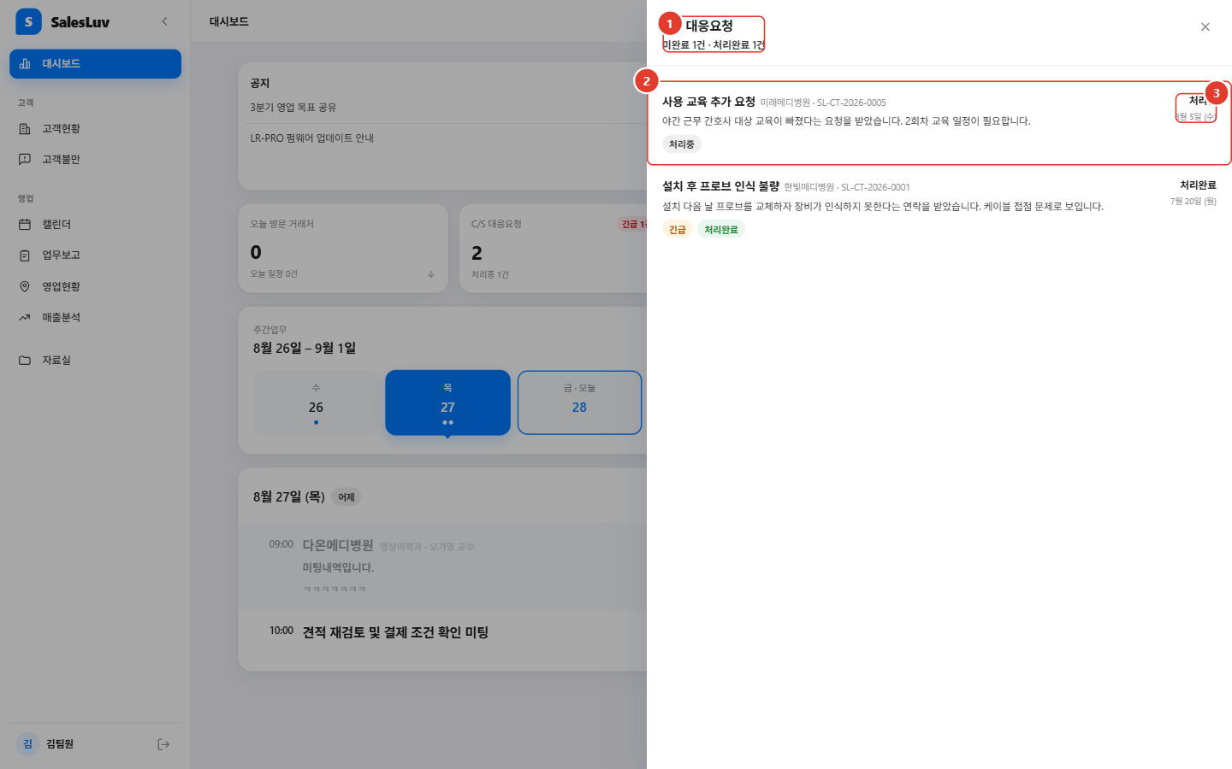
DB-03
C/S 대응요청 목록
/ (드로어)
진입 · 대시보드 C/S KPI 클릭
1
요약
· '미완료 N건 · 처리완료 N건'
2
요청 행
· 제목 + 고객사 · 계약번호 + 내용 앞부분
3
상태 표시
· 긴급도 배지 / 처리 상태 / 접수일
상태 · 예외
[시나리오 차이] 시나리오는 '고객 불만 관리 화면으로 이동'이지만 실제로는 드로어 목록만 엽니다
DB-03 · C/S 대응요청 목록
SalesLuv 화면설계서 · 18

Slide 19
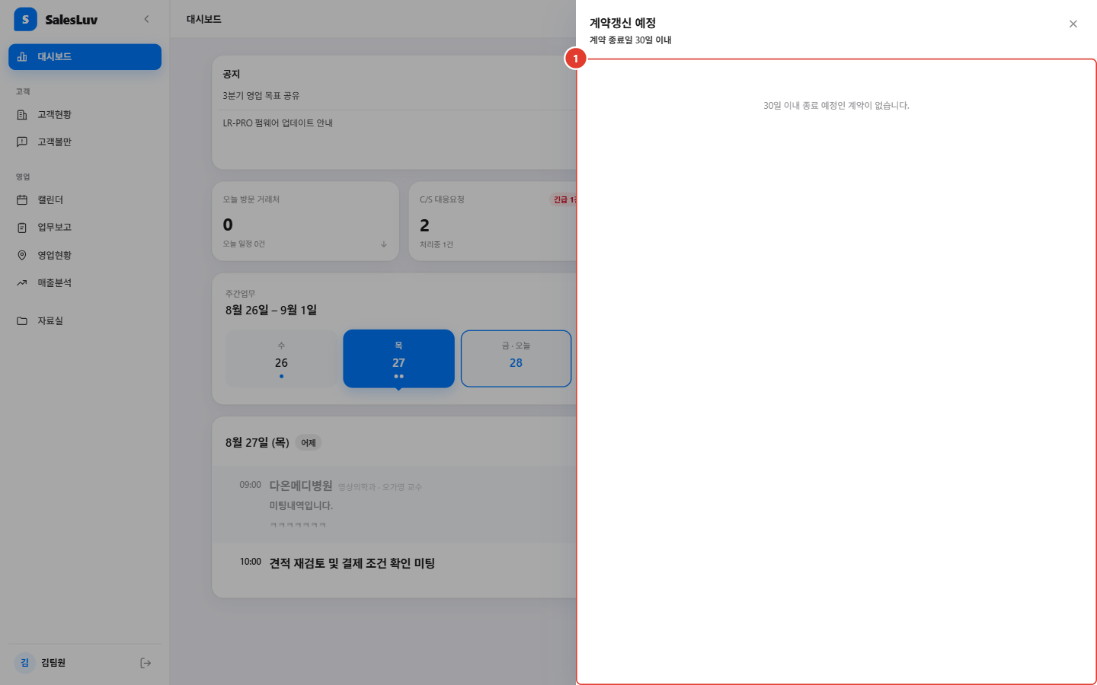
DB-04
계약갱신 예정 — 0건
/ (드로어)
진입 · 대시보드 계약갱신 KPI 클릭
Empty
1
Empty State
· '30일 이내 종료 예정인 계약이 없습니다.'
· 건수가 0이어도 카드는 눌리고 드로어가 열립니다 — 어떤 조건으로 센 값인지 확인시키기 위함
DB-04 · 계약갱신 예정 — 0건
SalesLuv 화면설계서 · 19

Slide 20
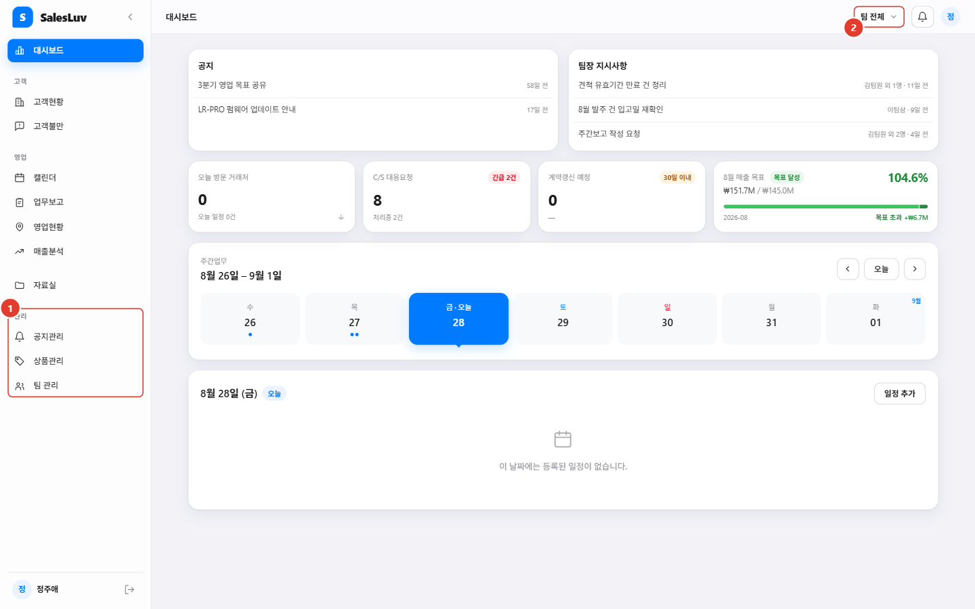
DB-05
대시보드 — 팀장
/ (대시보드)
진입 · 팀장 계정 로그인
권한
1
관리 메뉴
· 공지관리 · 상품관리 · 팀 관리가 사이드바에 추가됩니다
· 팀원이 주소를 직접 입력하면 오류 화면 없이 대시보드로 되돌립니다
2
보기 범위 스위처
· 팀원은 '내 현황' 고정, 팀장은 '팀 전체'로 전환
· KPI와 매출 목표가 팀 합계로 바뀝니다
DB-05 · 대시보드 — 팀장
SalesLuv 화면설계서 · 20

Slide 21
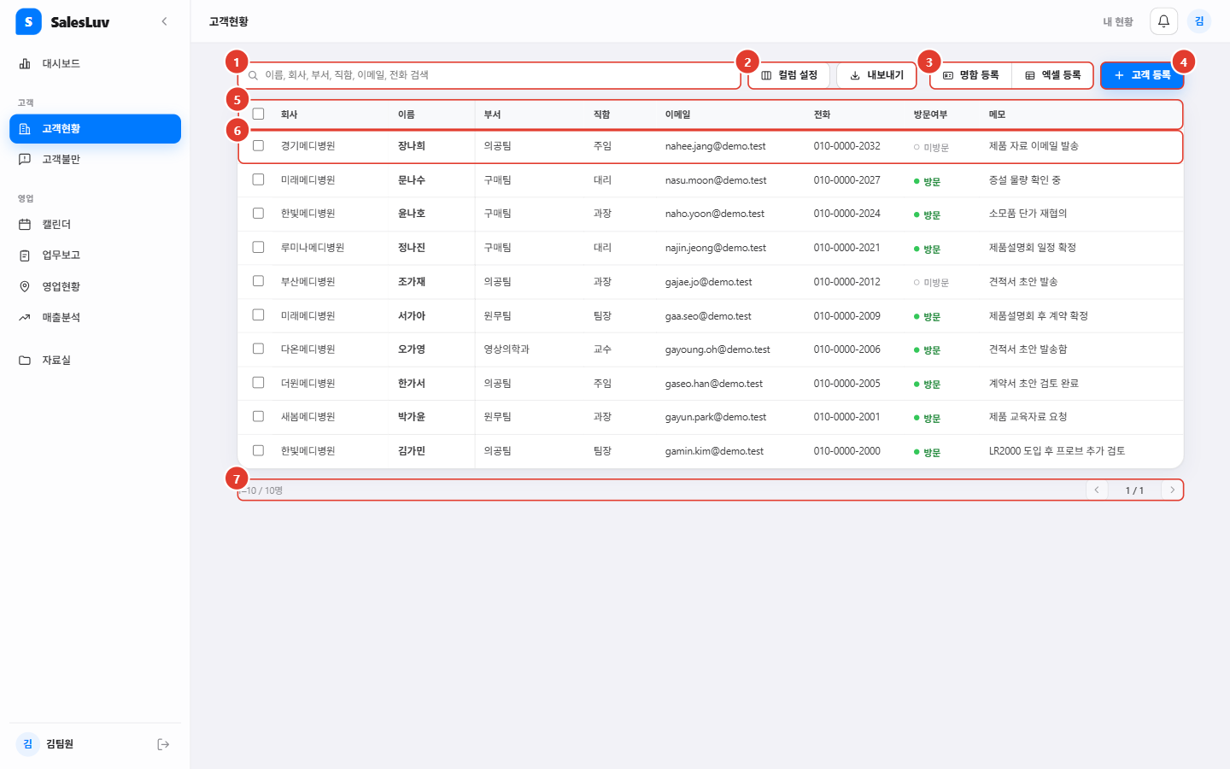
CU-01
고객현황
/customers
진입 · 사이드바 고객 › 고객현황
1
통합 검색
· 이름·회사·부서·직함·이메일·전화를 한 칸에서
· 입력 즉시 목록이 갱신됩니다
2
컬럼 설정 · 내보내기
· 내보내기는 체크한 행만 엑셀로 저장합니다
3
명함 등록 · 엑셀 등록
· 각각 CU-04 / CU-05 모달
4
고객 등록
· 별도 화면이 아니라 목록 위 모달(CU-03)로 엽니다
5
표 헤더
· 클릭 정렬, 경계를 끌어 너비 조절
· 맨 앞 체크박스로 전체 선택
6
고객 행
· 누르면 고객 상세 드로어(CU-02)
· 방문여부는 점+라벨로 구분
7
페이지네이션
· '1–10 / 10명' 처럼 범위와 총계를 함께
상태 · 예외
[Empty] 결과가 없으면 '조건에 맞는 고객이 없습니다.' + '검색 초기화'
CU-01 · 고객현황
SalesLuv 화면설계서 · 21

Slide 22
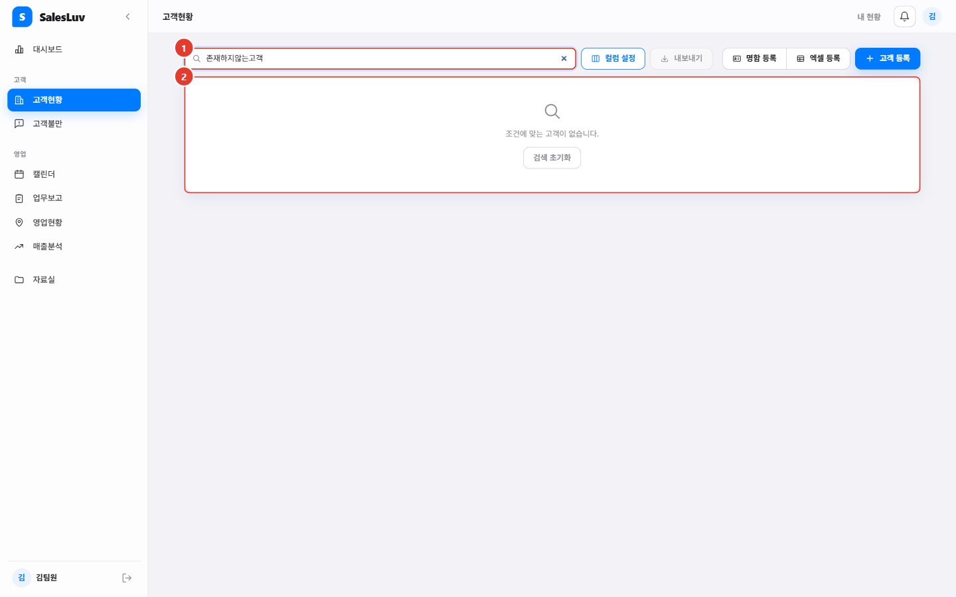
CU-01
고객현황 — 검색 결과 없음
/customers
Empty
1
검색어 유지
· 빈 결과여도 입력한 검색어는 지우지 않습니다
2
Empty State
· '조건에 맞는 고객이 없습니다.'
· '검색 초기화'로 한 번에 전체 목록으로 되돌립니다
CU-01 · 고객현황 — 검색 결과 없음
SalesLuv 화면설계서 · 22

Slide 23
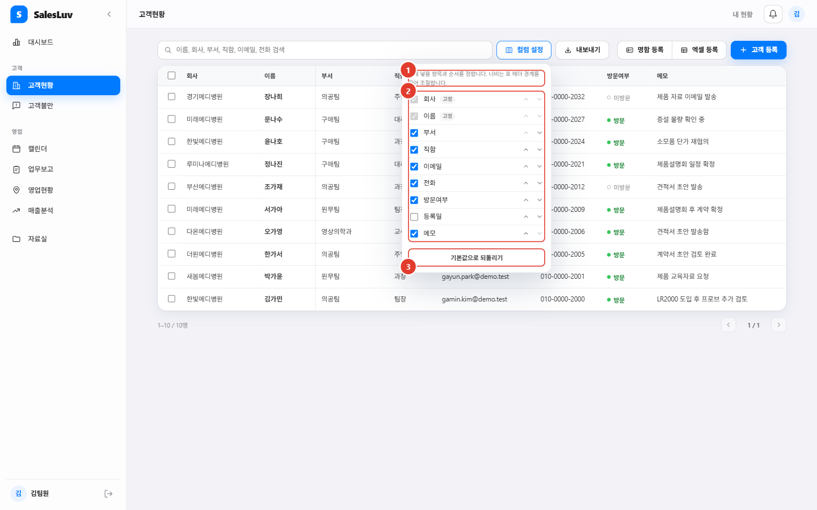
CU-01
고객현황 — 컬럼 설정
/customers
진입 · 툴바 '컬럼 설정'
옵션
1
안내
· 표에 넣을 항목과 순서를 정하고, 너비는 헤더 경계를 끌어 조절한다고 알립니다
2
컬럼 목록
· 회사·이름은 '고정'이라 끌 수 없습니다
· 나머지는 체크로 표시 여부, 끌어서 순서 변경
3
기본값으로 되돌리기
· 설정을 초기 상태로
CU-01 · 고객현황 — 컬럼 설정
SalesLuv 화면설계서 · 23

Slide 24
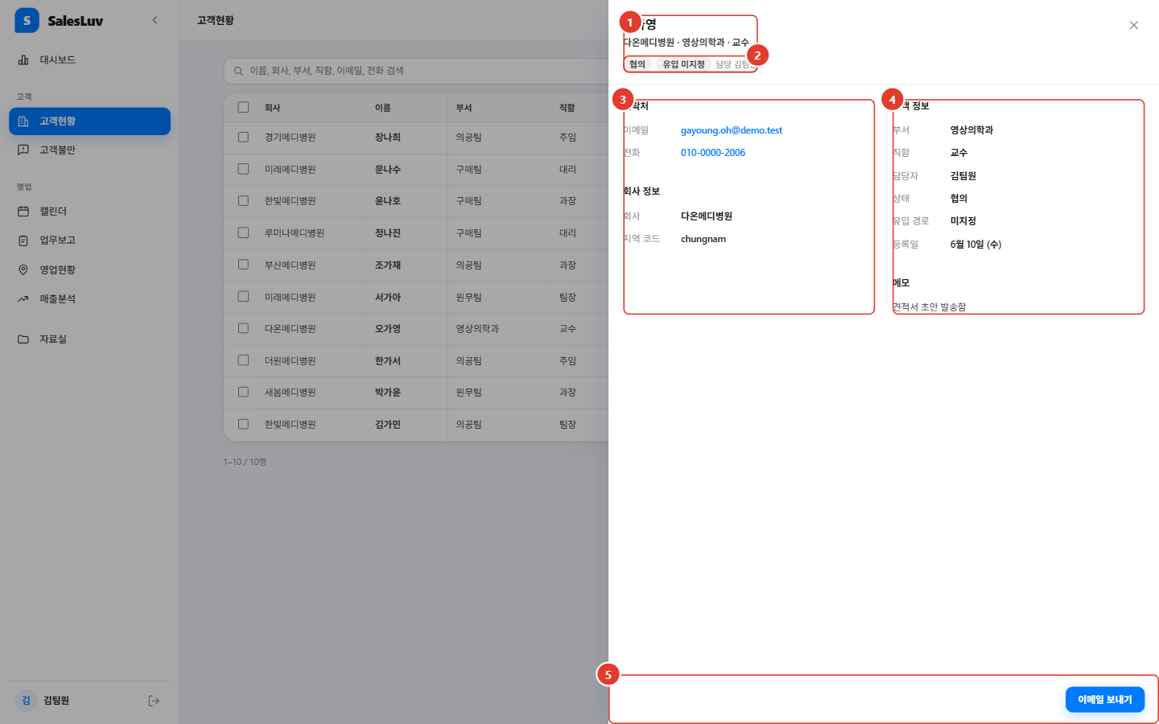
CU-02
고객 상세
/customers (드로어)
진입 · 고객 행 클릭
1
머리말
· 이름 + 회사 · 부서 · 직함
2
배지
· 영업 상태 / 유입 경로 / 담당자
· 유입 경로가 없으면 '유입 미지정'
3
연락처 · 회사 정보
· 이메일·전화 / 회사·지역 코드
4
고객 정보 · 메모
· 부서·직함·담당자·상태·유입 경로·등록일 + 메모
5
이메일 보내기
· 등록된 이메일로 메일 작성을 엽니다
CU-02 · 고객 상세
SalesLuv 화면설계서 · 24

Slide 25
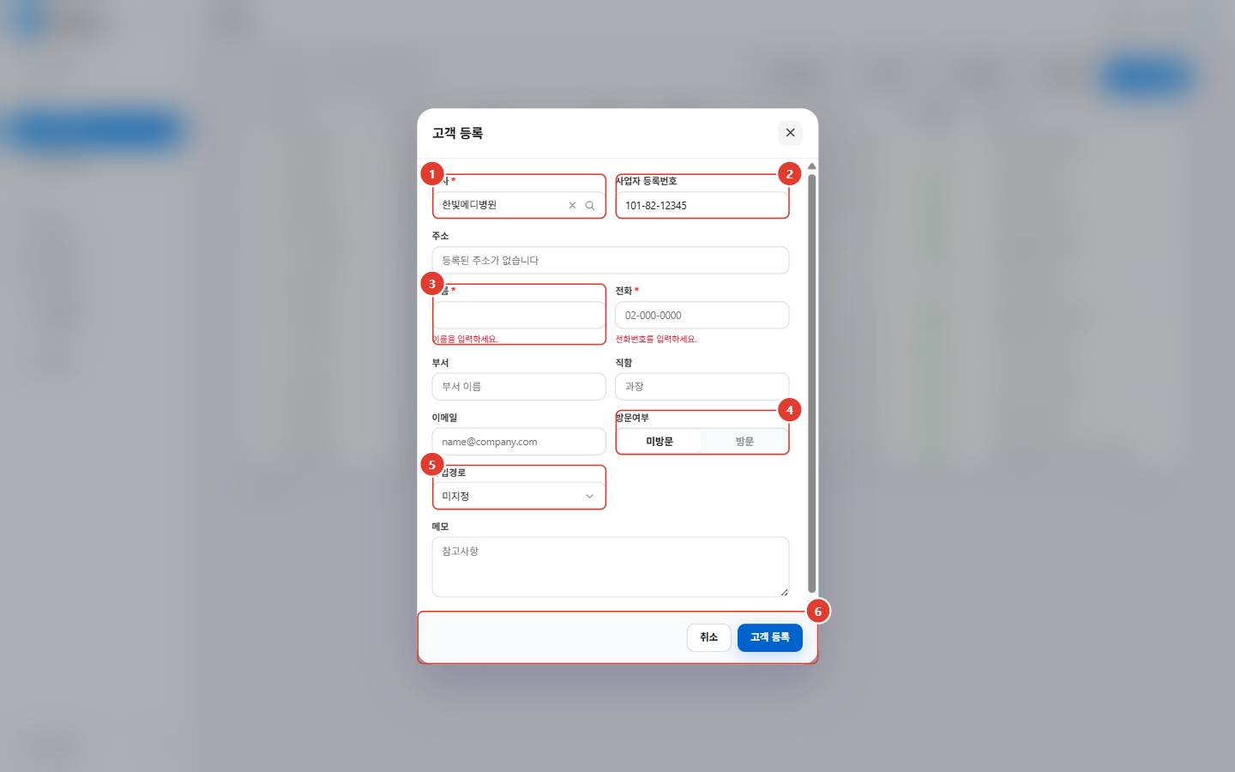
CU-03
고객 등록
/customers (모달)
진입 · 고객현황 '고객 등록'
1
회사 (필수)
· 자동완성 검색
· 목록에 없으면 '직접 등록하기'로 새 회사를 만듭니다
2
사업자 등록번호 · 주소
· 기존 회사를 고르면 회사 정보로 채워지고 읽기 전용
· 새 회사일 때만 직접 입력 + '주소 검색' 노출
3
이름 · 전화 (필수)
· 미입력 제출 시 '이름을 입력하세요.' / '전화번호를 입력하세요.'
4
방문여부
· 미방문 / 방문 토글
5
유입경로
· 미지정·소개·행사·박람회·온라인 문의·기존 거래·미디어·기타
6
취소 · 고객 등록
· 등록하면 모달이 닫히고 목록에 반영됩니다
상태 · 예외
[조건부] 선택한 회사가 기존/신규인지에 따라 ②의 입력 가능 여부가 바뀝니다
[Validation] 필수값은 제출 시 한 번에 검사하고 항목 아래 붉은 문구로 표시
CU-03 · 고객 등록
SalesLuv 화면설계서 · 25

Slide 26
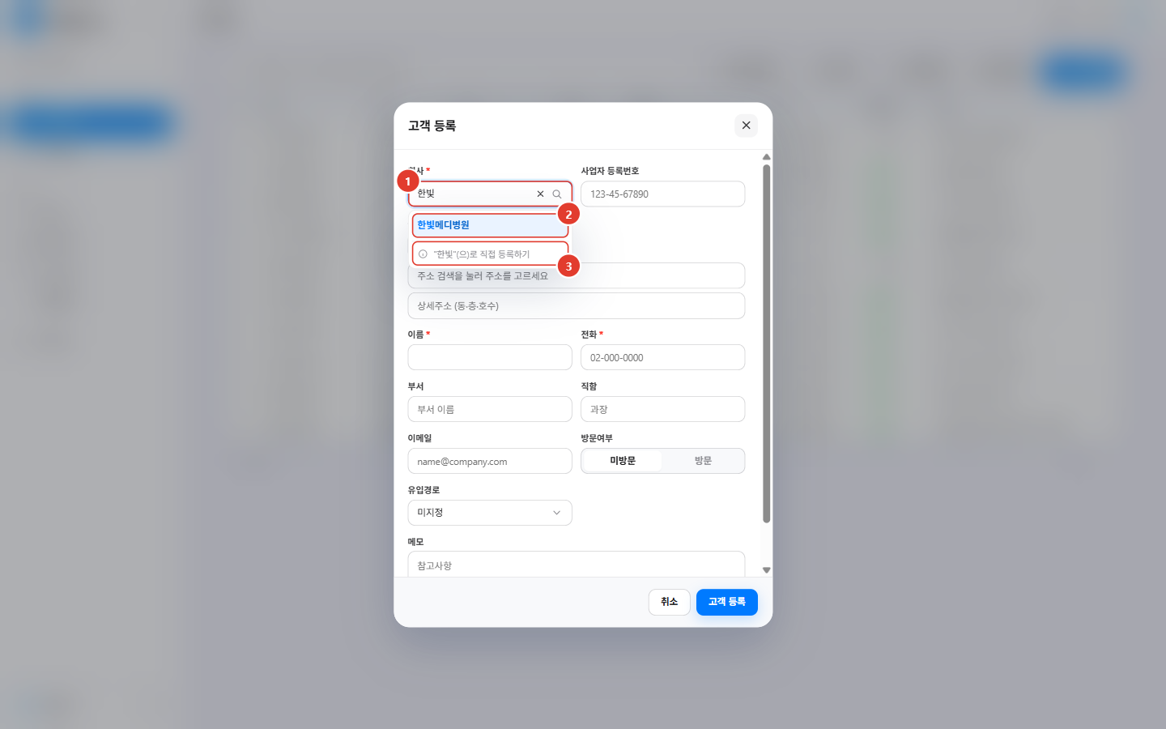
CU-03
고객 등록 — 회사 검색
/customers (모달)
상호작용
1
회사 검색
· 입력을 멈추면 서버에 조회하고 그동안 로딩을 표시합니다
2
검색 결과
· 일치 구간을 강조
· 주소가 있으면 주소를, 동명 회사는 사업자등록번호를 보조줄로
3
직접 등록하기
· 결과에 없을 때 입력한 이름 그대로 새 회사를 만듭니다
상태 · 예외
[Empty] 일치가 없으면 '일치하는 고객사가 없습니다.' 아래 직접 등록 항목만 남습니다
CU-03 · 고객 등록 — 회사 검색
SalesLuv 화면설계서 · 26

Slide 27
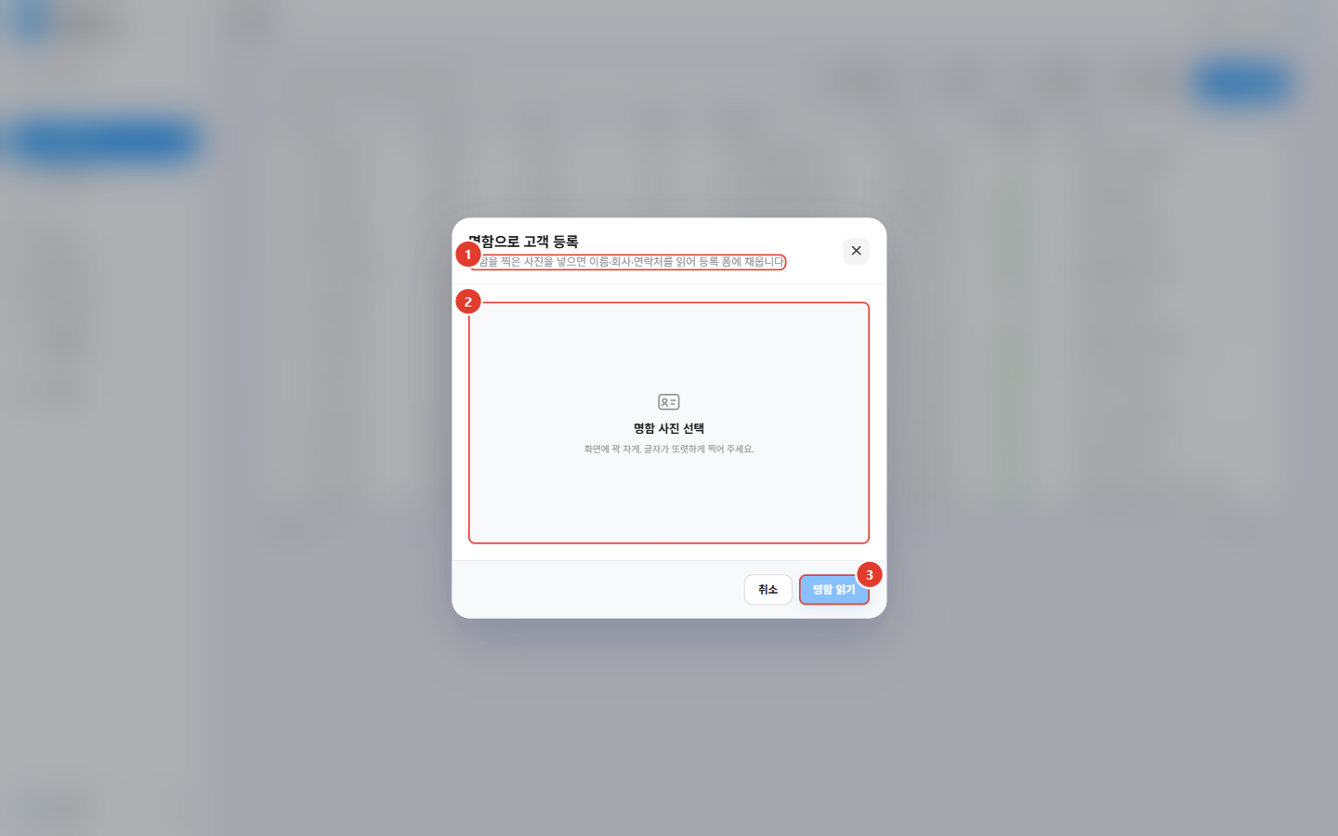
CU-04
명함으로 고객 등록
/customers (모달)
진입 · 고객현황 '명함 등록'
1
동작 설명
· 명함 사진에서 이름·회사·연락처를 읽어 등록 폼을 채운다고 알립니다
2
명함 사진 선택
· 촬영 요령을 함께 안내 — 인식 실패를 줄이기 위한 사전 안내
3
명함 읽기
· 읽은 값으로 고객 등록 폼(CU-03)을 채워 사용자가 확인·수정한 뒤 저장합니다
CU-04 · 명함으로 고객 등록
SalesLuv 화면설계서 · 27

Slide 28
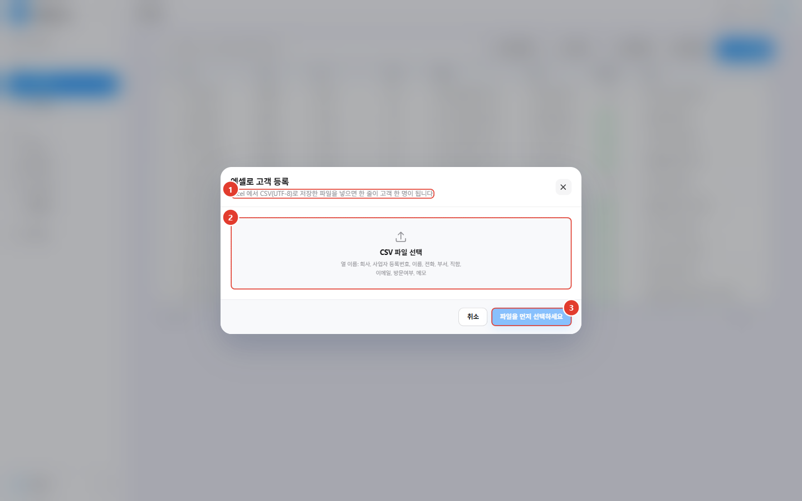
CU-05
엑셀(CSV)로 고객 등록
/customers (모달)
진입 · 고객현황 '엑셀 등록'
1
동작 설명
· CSV(UTF-8) 한 줄이 고객 한 명이 됩니다
2
파일 선택
· 필요한 열 이름을 그대로 안내: 회사·사업자 등록번호·이름·전화·부서·직함·이메일·방문여부·메모
3
실행 버튼
· 파일 선택 전에는 라벨이 '파일을 먼저 선택하세요'인 채로 비활성
CU-05 · 엑셀(CSV)로 고객 등록
SalesLuv 화면설계서 · 28

Slide 29
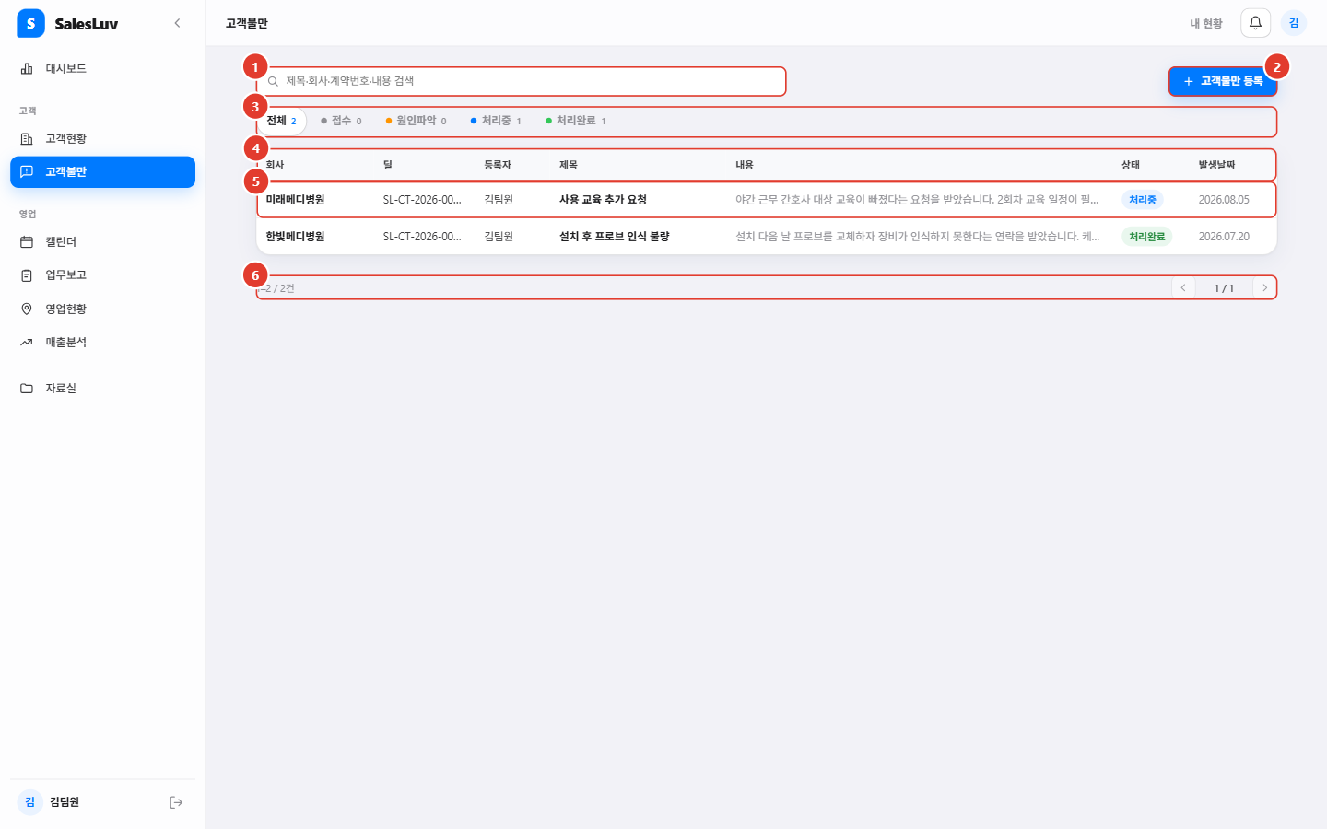
CP-01
고객불만
/complaints
진입 · 사이드바 고객 › 고객불만
1
검색
· 제목·회사·계약번호·내용
2
고객불만 등록
· 모달(CP-03)
3
상태 탭
· 전체 / 접수 / 원인파악 / 처리중 / 처리완료 + 각 건수
· 상태별 색 점을 목록 배지와 맞춥니다
4
표 헤더
· 회사 · 딜 · 등록자 · 제목 · 내용 · 상태 · 발생일
5
불만 행
· 누르면 상세 드로어(CP-02)
6
페이지네이션
CP-01 · 고객불만
SalesLuv 화면설계서 · 29

Slide 30
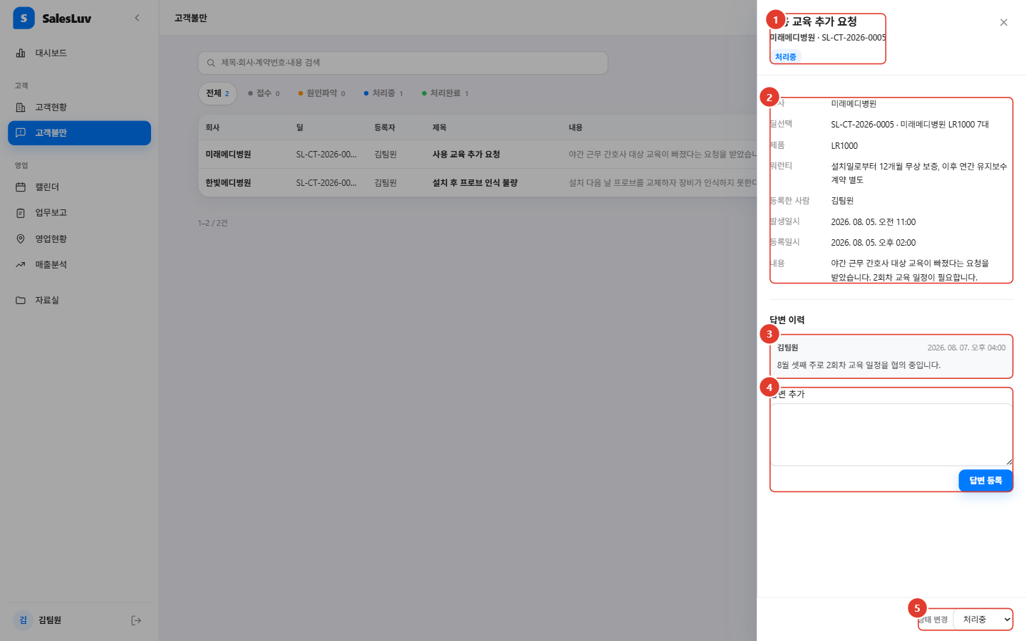
CP-02
고객불만 상세
/complaints (드로어)
진입 · 불만 행 클릭
1
머리말
· 제목 + 회사 · 계약번호 + 현재 상태 배지
2
접수 내용
· 회사·딜·제품·워런티·등록한 사람·발생일시·등록일시·내용
3
답변 이력
· 작성자와 작성 일시를 남겨 누가 언제 답했는지 추적합니다
4
답변 추가
· 여기서 바로 답변을 등록합니다
5
상태 변경
· 드로어 하단에서 접수→원인파악→처리중→처리완료로 바꿉니다
상태 · 예외
[시나리오 차이] 시나리오는 답변 등록을 '추후 기능'으로 두었으나 실제로는 구현되어 있습니다
CP-02 · 고객불만 상세
SalesLuv 화면설계서 · 30

Slide 31
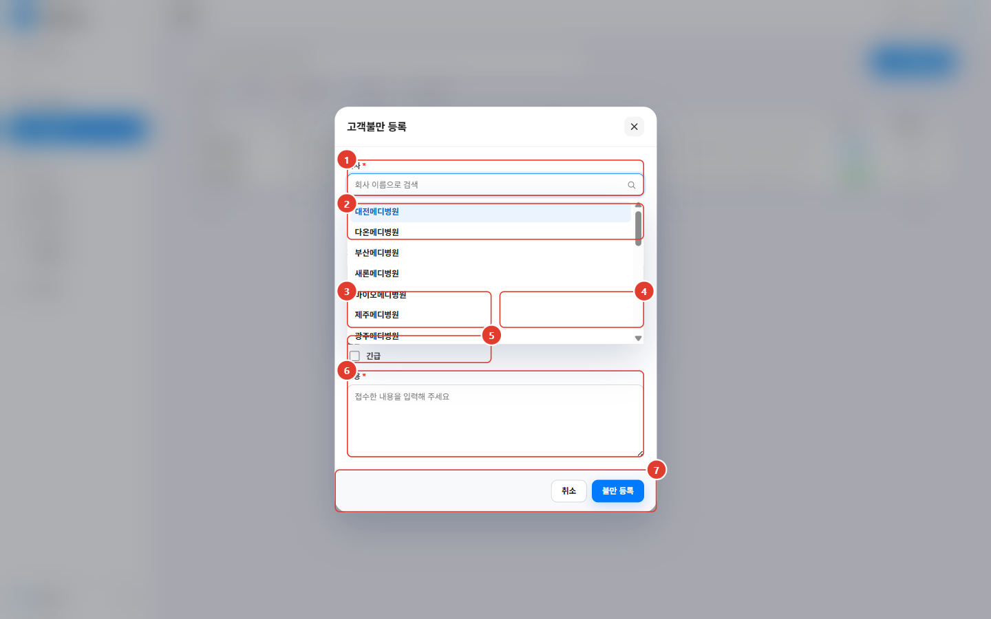
CP-03
고객불만 등록
/complaints (모달)
진입 · 고객불만 '고객불만 등록'
1
회사 (필수)
· 자동완성 검색
2
딜선택 (필수)
· 회사를 고르기 전에는 비활성 — '회사를 먼저 선택하세요'
· 그 회사에 연결된 딜만 후보로 나옵니다
3
상태 (필수)
· 접수 / 원인파악 / 처리중 / 처리완료
4
발생 날짜 (필수)
· 등록일시와 별개로 실제 발생 시점을 남깁니다
5
긴급도
· 체크하면 목록·대시보드에 '긴급' 배지가 붙습니다
6
내용 (필수)
7
취소 · 불만 등록
상태 · 예외
[조건부] 회사 → 딜 순서가 강제됩니다 (딜은 회사에 종속)
CP-03 · 고객불만 등록
SalesLuv 화면설계서 · 31

Slide 32
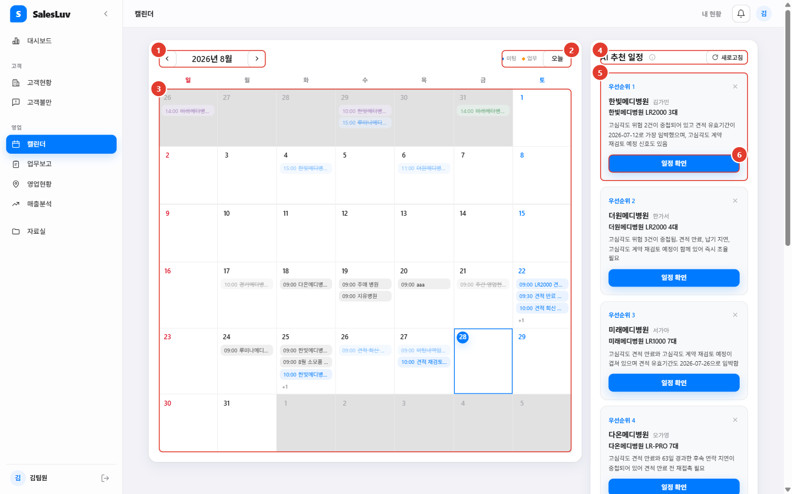
CA-01
캘린더
/calendar
진입 · 사이드바 영업 › 캘린더
1
월 이동
· ◀ 2026년 8월 ▶
2
범례 · 오늘
· 미팅/업무 색 구분
· '일정 등록' 버튼은 모바일 폭에서만 나타납니다
3
월간 그리드
· 일정 칩을 끌어 다른 날짜로 옮깁니다
· 3건이 넘으면 '+N', 칸 우측 '+'로 그 날짜 일정 등록
· 빈 칸을 누르는 것만으로는 아무 일도 없습니다
4
AI 추천 일정
· 새로고침으로 다시 받습니다
5
추천 카드
· 우선순위 N / 회사 · 담당자 / 딜 / 추천 이유
· X로 카드를 닫습니다
6
일정 확인
· 추천 건으로 일정을 잡습니다
상태 · 예외
[Loading] 추천을 받는 동안 '추천을 새로 받는 중입니다.'
[조건부] 데스크톱에서는 헤더의 일정 등록 버튼이 숨고 날짜 칸의 '+'만 남습니다
CA-01 · 캘린더
SalesLuv 화면설계서 · 32

Slide 33
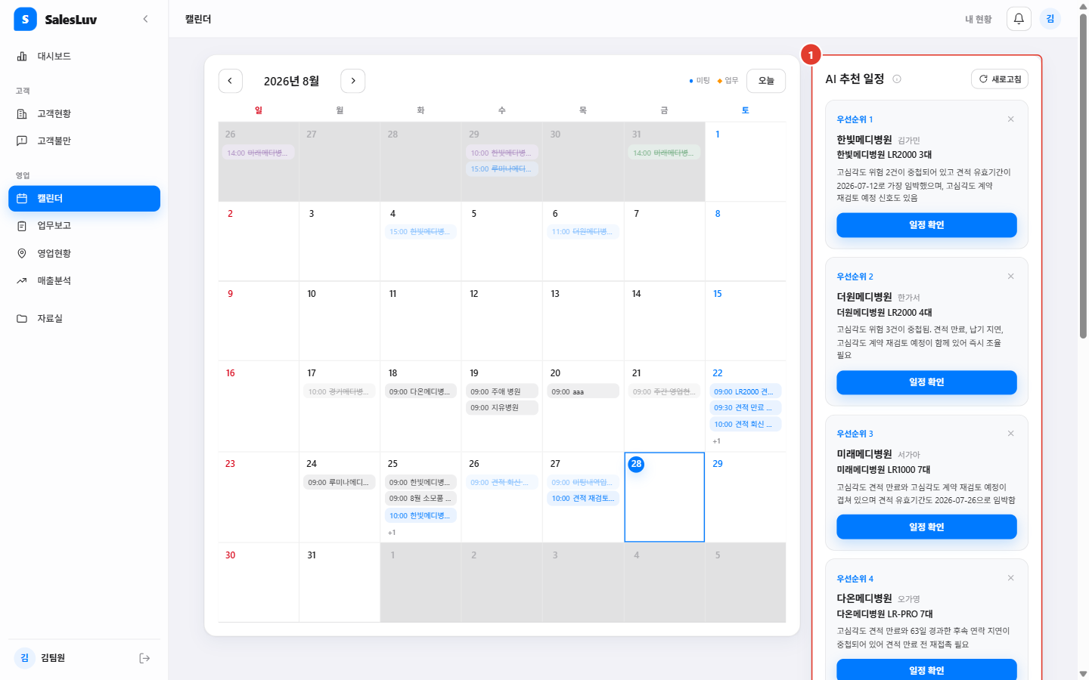
CA-01
캘린더 — AI 추천 대기
/calendar
Loading
1
AI 추천 로딩
· '추천을 새로 받는 중입니다.'
· 월간 그리드는 그대로 쓸 수 있고 추천 패널만 대기 상태가 됩니다
· 추천은 AI 호출이라 화면 진입보다 늦게 채워집니다
CA-01 · 캘린더 — AI 추천 대기
SalesLuv 화면설계서 · 33

Slide 34
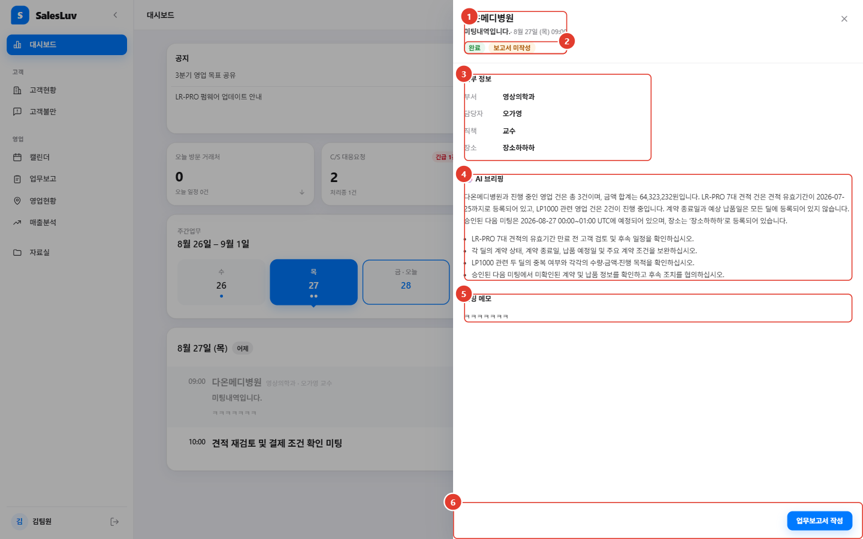
CA-02
일정 상세
/ · /calendar (드로어)
진입 · 대시보드·캘린더 일정 클릭
1
머리말
· 회사명 + 일정 제목 · 날짜 시각
2
상태 배지
· 완료 여부 / 보고서 작성 여부
3
세부 정보
· 부서 · 담당자 · 직책 · 장소
4
AI 브리핑
· 회사 기준 진행 딜을 모아 요약하고
· 방문 전 확인할 항목을 제안합니다
5
미팅 메모
6
업무보고서 작성
· 그 일정의 업무보고서 작성(RP-02)으로 이동
상태 · 예외
[예외] 담당자 연락처가 연결되지 않은 일정은 AI 브리핑을 만들지 못합니다
CA-02 · 일정 상세
SalesLuv 화면설계서 · 34

Slide 35
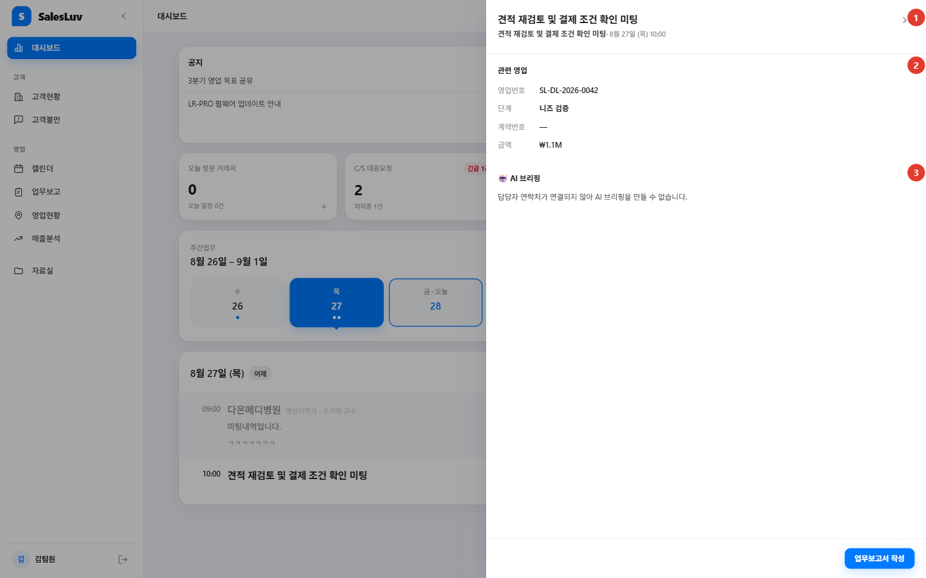
CA-02
일정 상세 — AI 브리핑 불가
/ (드로어)
예외
1
머리말
· 회사 정보가 없는 일정은 제목만 표시됩니다
2
관련 영업
· 영업번호 · 단계 · 계약번호 · 금액
· 값이 없으면 '—'
3
AI 브리핑 불가
· '담당자 연락처가 연결되지 않아 AI 브리핑을 만들 수 없습니다.'
· 실패를 감추지 않고 원인을 문장으로 알려 사용자가 고칠 수 있게 합니다
CA-02 · 일정 상세 — AI 브리핑 불가
SalesLuv 화면설계서 · 35

Slide 36
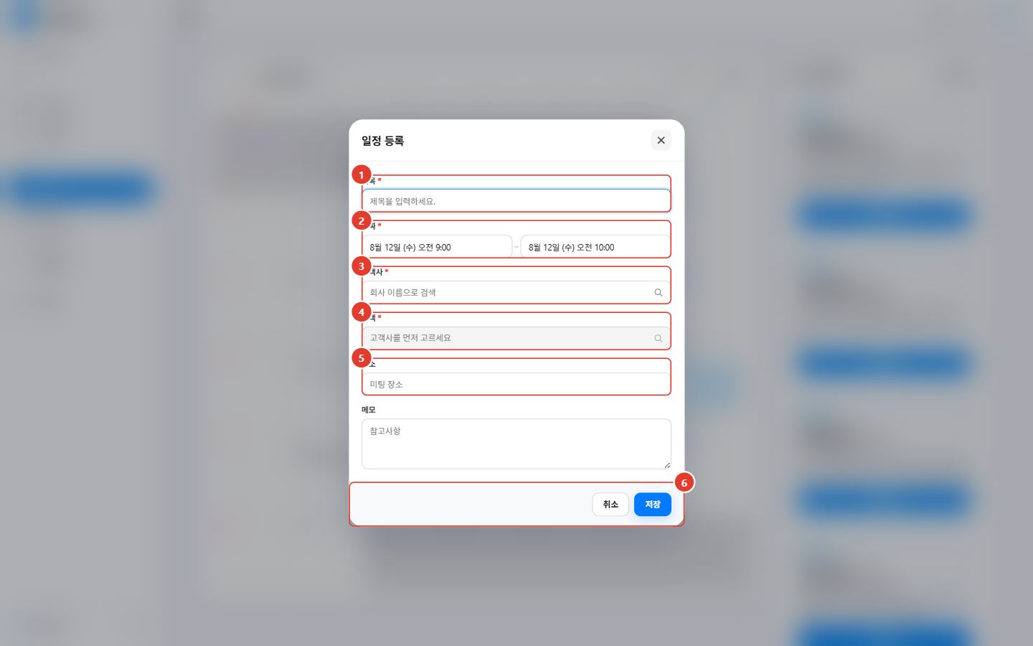
CA-03
일정 등록
/calendar (모달)
진입 · 날짜 칸 '+' · 대시보드 '일정 추가'
1
제목 (필수)
2
날짜 (필수)
· 누른 날짜가 기본값으로 채워집니다
3
고객사 (필수)
· 자동완성
· 등록되지 않은 회사는 이 화면에서 바로 만듭니다
4
고객 (필수)
· 고객사를 고르기 전에는 비활성 — '고객사를 먼저 고르세요'
5
장소 · 메모
· 메모 안내 문구는 '참고사항'
6
취소 · 저장
상태 · 예외
[조건부] 고객사 → 고객 순서가 강제됩니다
CA-03 · 일정 등록
SalesLuv 화면설계서 · 36

Slide 37
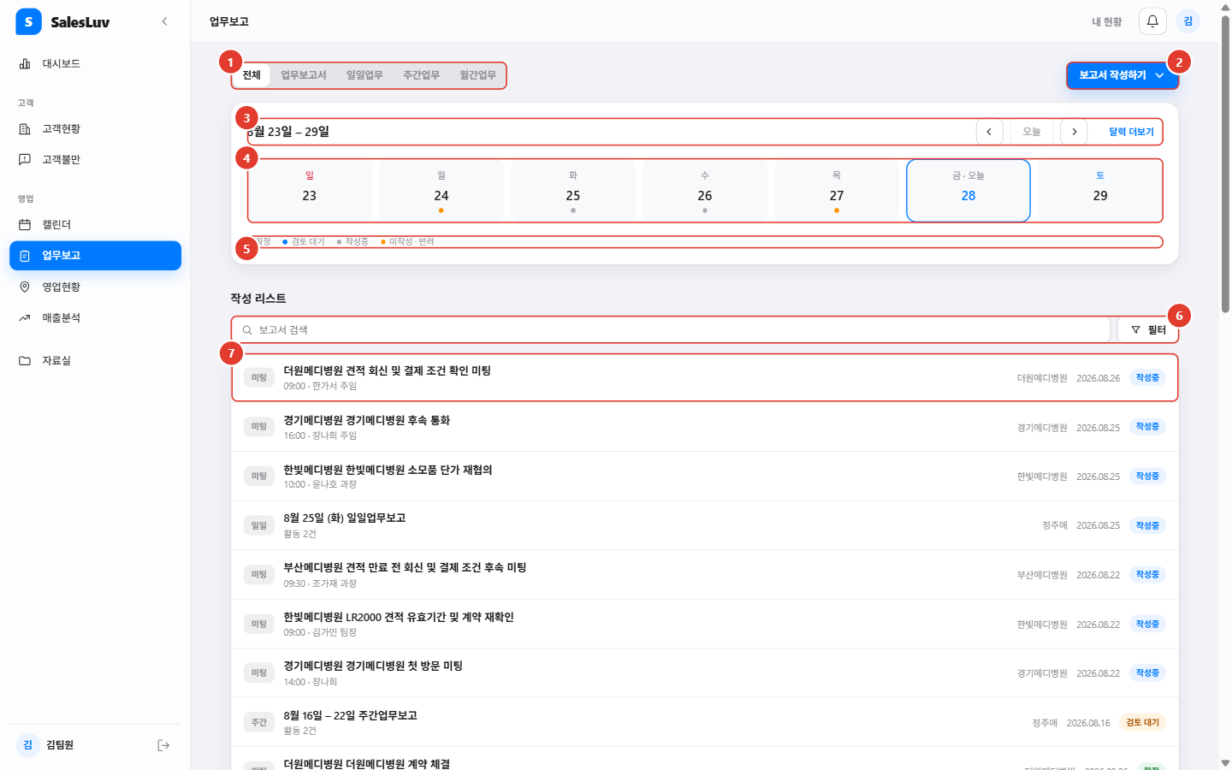
RP-01
업무보고
/daily
진입 · 사이드바 영업 › 업무보고
1
종류 탭
· 전체 / 업무보고서 / 일일업무 / 주간업무 / 월간업무
2
보고서 작성하기
· 종류를 고르는 드롭다운으로 열립니다
3
주간 머리말
· 기간 이동 · '오늘' · '달력 더보기'(월간 전환)
4
주간 스트립
· 일~토 기준
· 날짜 밑 점 색이 그날 보고서 상태
5
범례
· 확정 / 검토 대기 / 작성중 / 미작성 · 반려
6
검색 · 필터
· 상태·보고 대상·기간으로 좁힙니다
7
보고서 행
· 종류 배지 · 제목 · 시각/담당 · 대상 · 날짜 · 상태 배지
상태 · 예외
[더 보기] 30건씩 나눠 싣고 '전체 N건 중 30건 표시'로 남은 양을 알립니다
RP-01 · 업무보고
SalesLuv 화면설계서 · 37

Slide 38
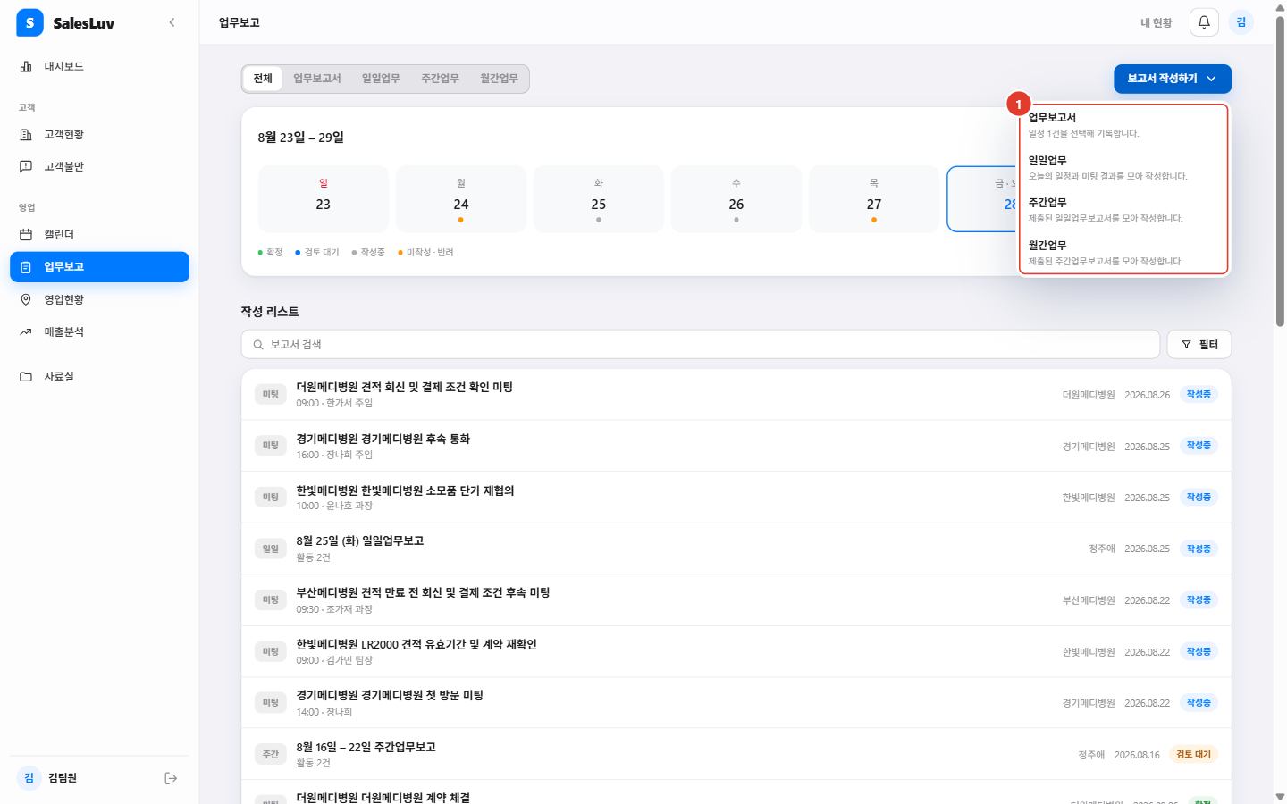
RP-01
업무보고 — 작성 종류 선택
/daily
옵션
1
보고서 종류 메뉴
· 업무보고서 — 일정 1건을 선택해 기록
· 일일업무 — 오늘의 일정과 미팅 결과를 모아 작성
· 주간업무 — 제출된 일일업무보고서를 모아 작성
· 월간업무 — 제출된 주간업무보고서를 모아 작성
· 각 항목에 재료가 무엇인지 한 줄로 적어 작성 순서를 안내합니다
RP-01 · 업무보고 — 작성 종류 선택
SalesLuv 화면설계서 · 38

Slide 39
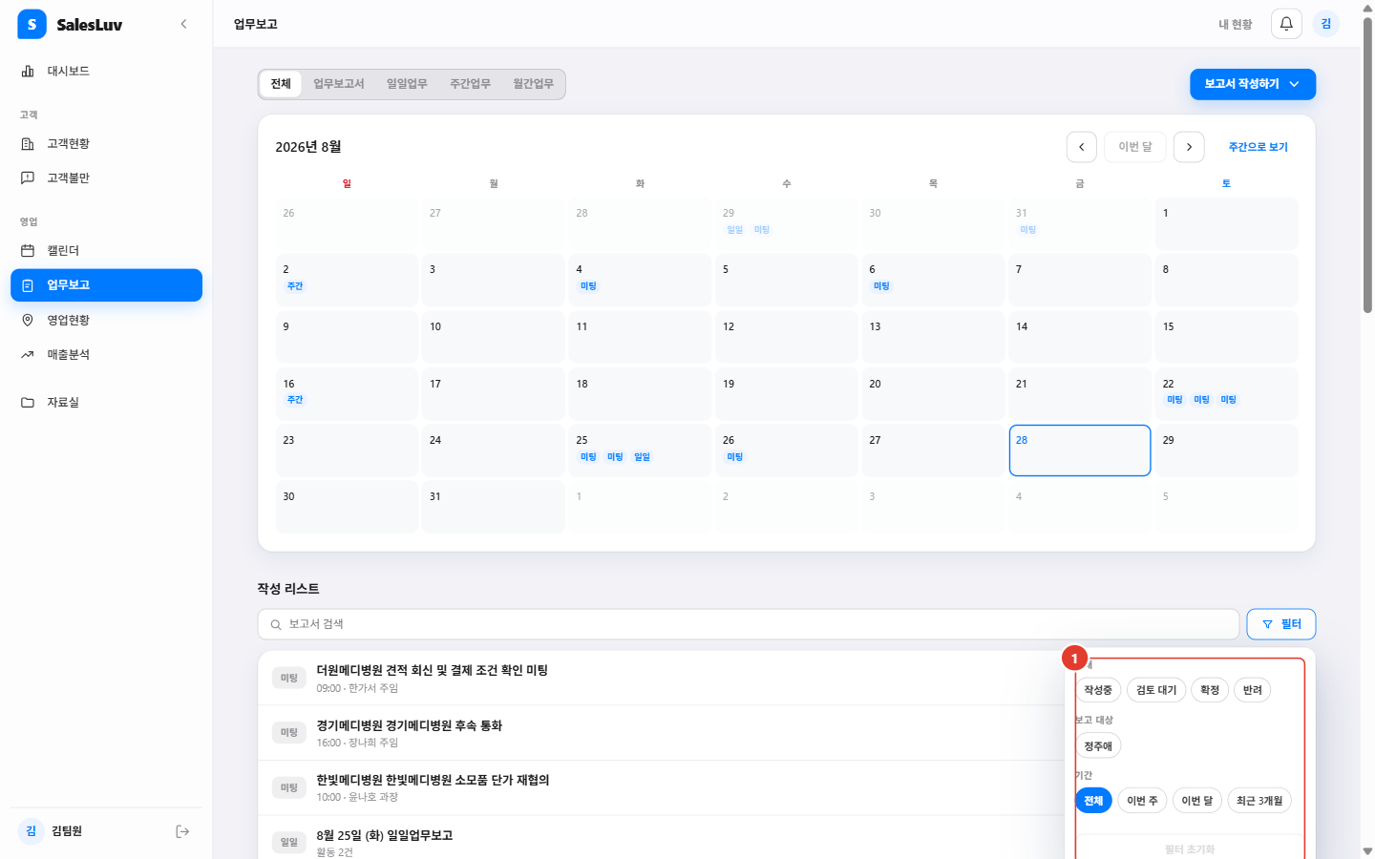
RP-01
업무보고 — 필터
/daily
옵션
1
필터 패널
· 상태 — 작성중 / 검토 대기 / 확정 / 반려
· 보고 대상 — 보고를 받는 사람
· 기간 — 전체 / 이번 주 / 이번 달 / 최근 3개월
· '필터 초기화'로 한 번에 되돌립니다
RP-01 · 업무보고 — 필터
SalesLuv 화면설계서 · 39

Slide 40
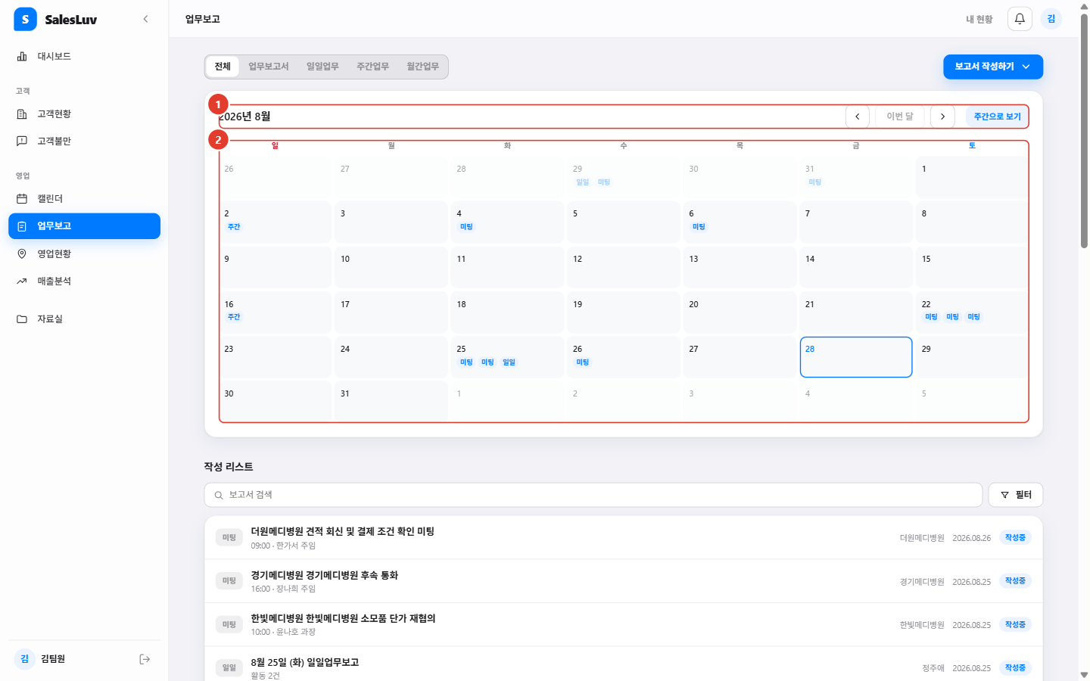
RP-01
업무보고 — 월간 달력
/daily
옵션
1
보기 전환
· '달력 더보기' ↔ '주간으로 보기'
2
월간 달력
· 날짜별로 작성된 보고서 종류(일일·주간·미팅)를 표시해
· 빠진 날을 찾게 합니다
RP-01 · 업무보고 — 월간 달력
SalesLuv 화면설계서 · 40

Slide 41
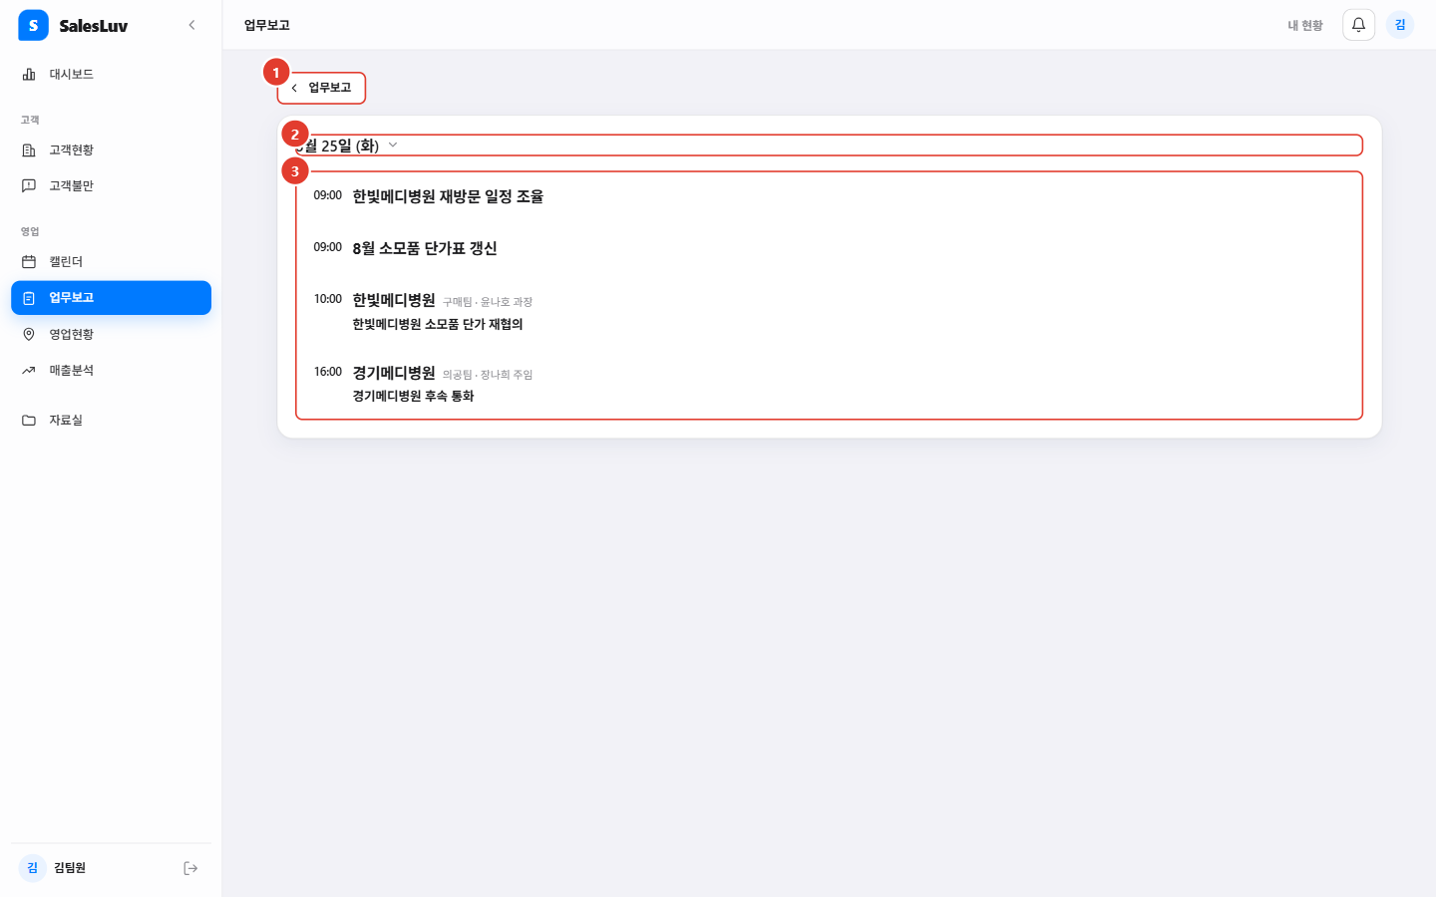
RP-07
보고서 대상 일정 고르기
/daily/pick
진입 · 업무보고 › 보고서 작성하기 › 업무보고서
1
뒤로
· 업무보고 목록으로
2
기준 날짜
3
그날의 일정
· 하나를 고르면 그 일정의 업무보고서 작성으로 이동합니다
· 업무보고서는 일정 1건에 붙으므로 빈 폼으로 열 수 없습니다
RP-07 · 보고서 대상 일정 고르기
SalesLuv 화면설계서 · 41

Slide 42
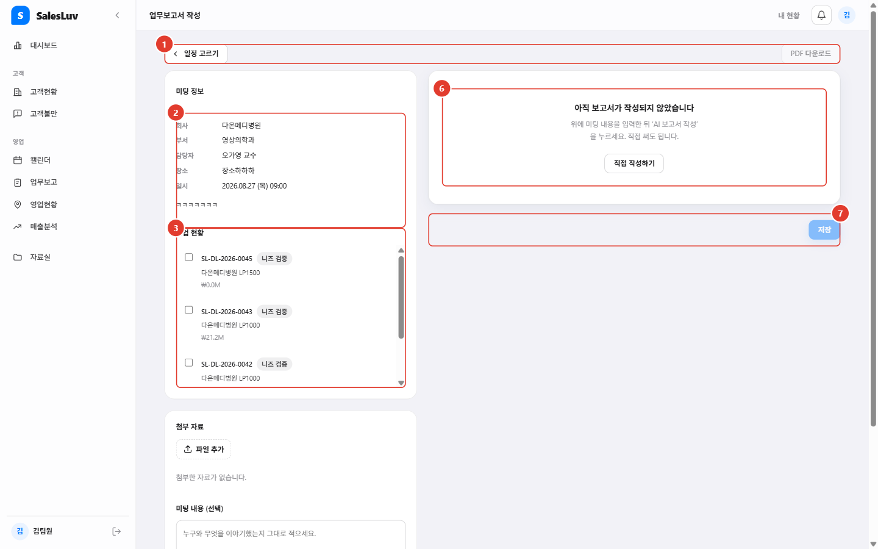
RP-02
업무보고서 작성 — 작성 전
/meetings/new
진입 · 일정 상세 · 일정 행의 '보고서 작성'
1
머리말
· '일정 고르기'로 대상 변경 · PDF 다운로드
2
미팅 정보
· 회사·부서·담당자·장소·일시·메모를 읽기 전용으로
3
영업 현황
· 그 회사의 딜 목록
· 체크한 딜이 이 보고서에 연결됩니다
6
보고서 Empty
· '아직 보고서가 작성되지 않았습니다' + '직접 작성하기'
· AI 없이 직접 쓰는 길도 함께 둡니다
7
저장
상태 · 예외
[이어짐] ④⑤ 첨부·입력 영역은 화면 아래로 이어집니다 (다음 장)
RP-02 · 업무보고서 작성 — 작성 전
SalesLuv 화면설계서 · 42

Slide 43
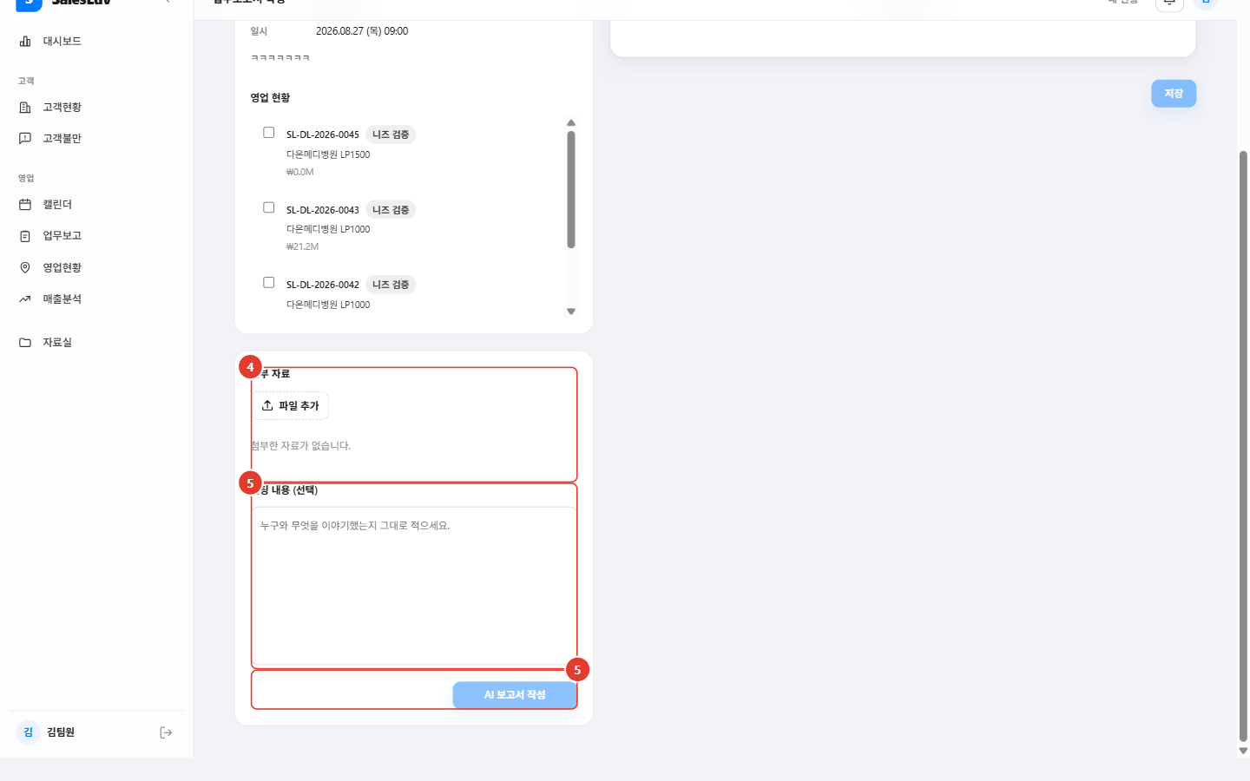
RP-02
업무보고서 작성 — 입력 영역
/meetings/new
계속
4
첨부 자료
· PDF · 음성 · 이미지를 올립니다
· 없으면 '첨부한 자료가 없습니다.'
5
미팅 내용 · AI 보고서 작성
· 직접 쓴 내용과 첨부가 모두 비면 'AI 보고서 작성'은 비활성
· AI는 사용자가 준 재료가 있을 때만 돕습니다
RP-02 · 업무보고서 작성 — 입력 영역
SalesLuv 화면설계서 · 43

Slide 44
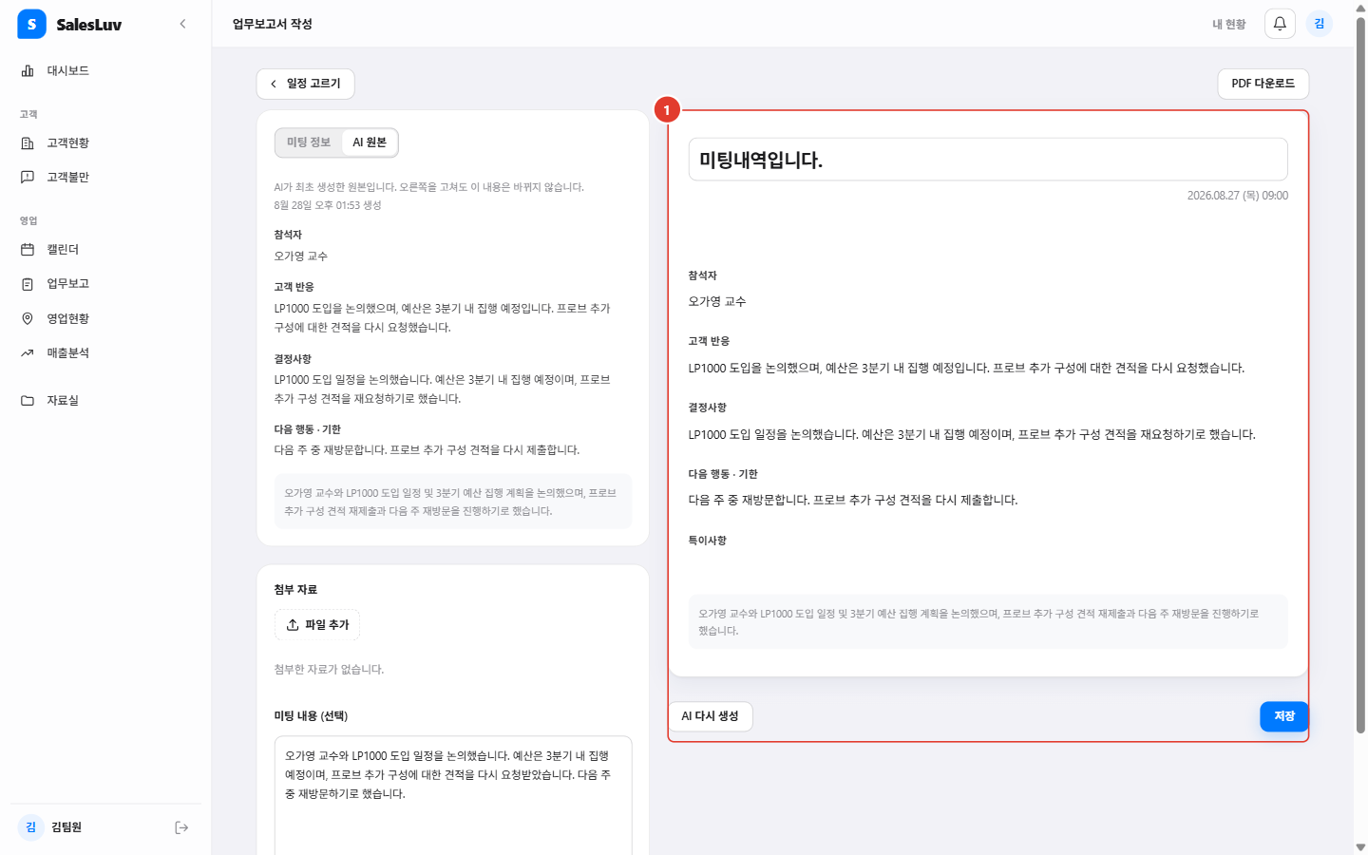
RP-02
업무보고서 작성 — AI 생성 중
/meetings/new
Loading
1
진행 단계 표시
· 버튼은 'AI 보고서 작성 중…'으로 잠깁니다
· 시트에 '자료를 분석하는 중 / 내용을 구성하는 중 / 보고서를 정리하는 중' 단계를 보여 줍니다
· 오래 걸리는 작업이라 단순 스피너 대신 단계를 씁니다
RP-02 · 업무보고서 작성 — AI 생성 중
SalesLuv 화면설계서 · 44

Slide 45
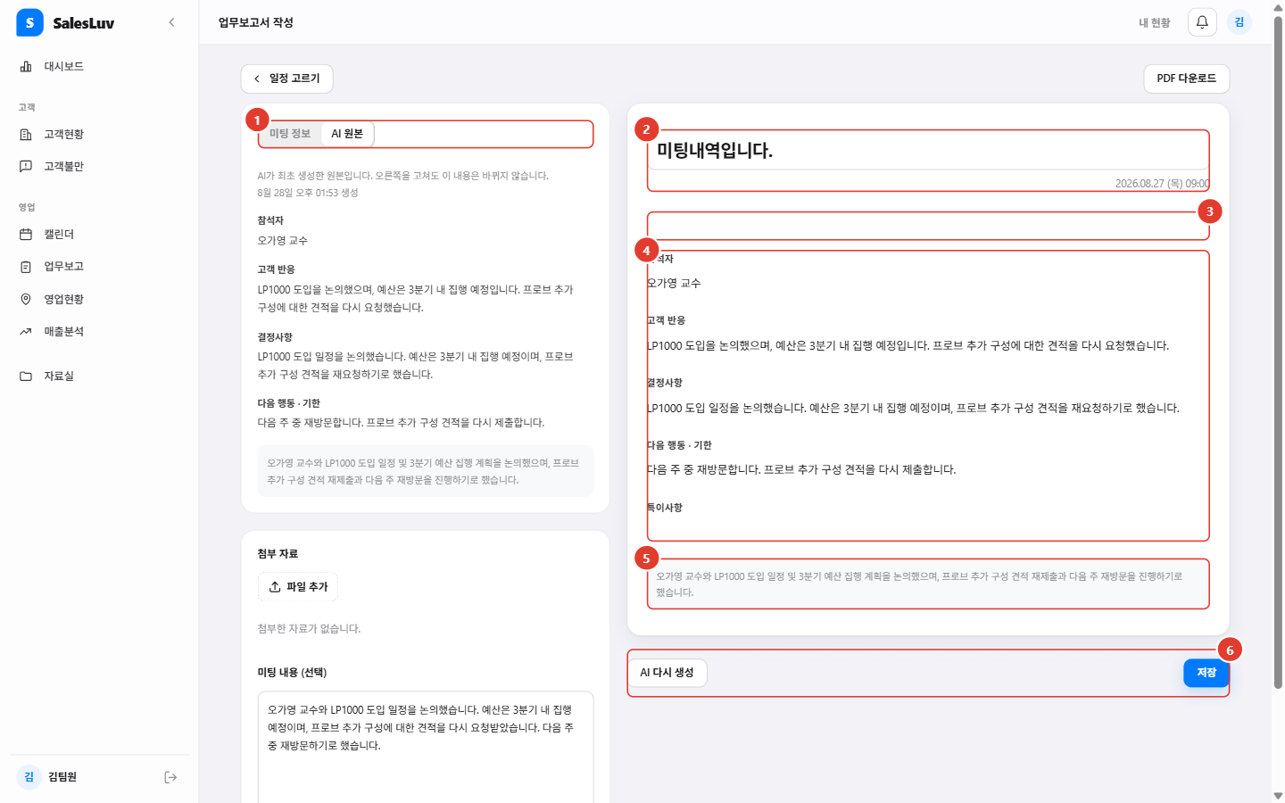
RP-03
업무보고서 작성 — AI 결과 확인
/meetings/new
진입 · AI 보고서 작성 완료
1
미팅 정보 / AI 원본 탭
· 생성 후에만 나타납니다
· AI 원본은 최초 생성본으로 고정 — 오른쪽을 고쳐도 바뀌지 않습니다
· 생성 시각을 함께 남깁니다
2
보고서 제목
· 편집 가능
3
서식 도구
4
본문
· 참석자 / 고객 반응 / 결정사항 / 다음 행동·기한 / 특이사항
· 사용자가 직접 고칩니다
5
근거 요약
· 무엇을 바탕으로 썼는지 한 줄
6
AI 다시 생성 · 저장
· 다시 생성하면 본문과 AI 원본이 함께 갱신됩니다
상태 · 예외
[조건부] AI 원본 탭은 생성 전에는 존재하지 않습니다
RP-03 · 업무보고서 작성 — AI 결과 확인
SalesLuv 화면설계서 · 45

Slide 46
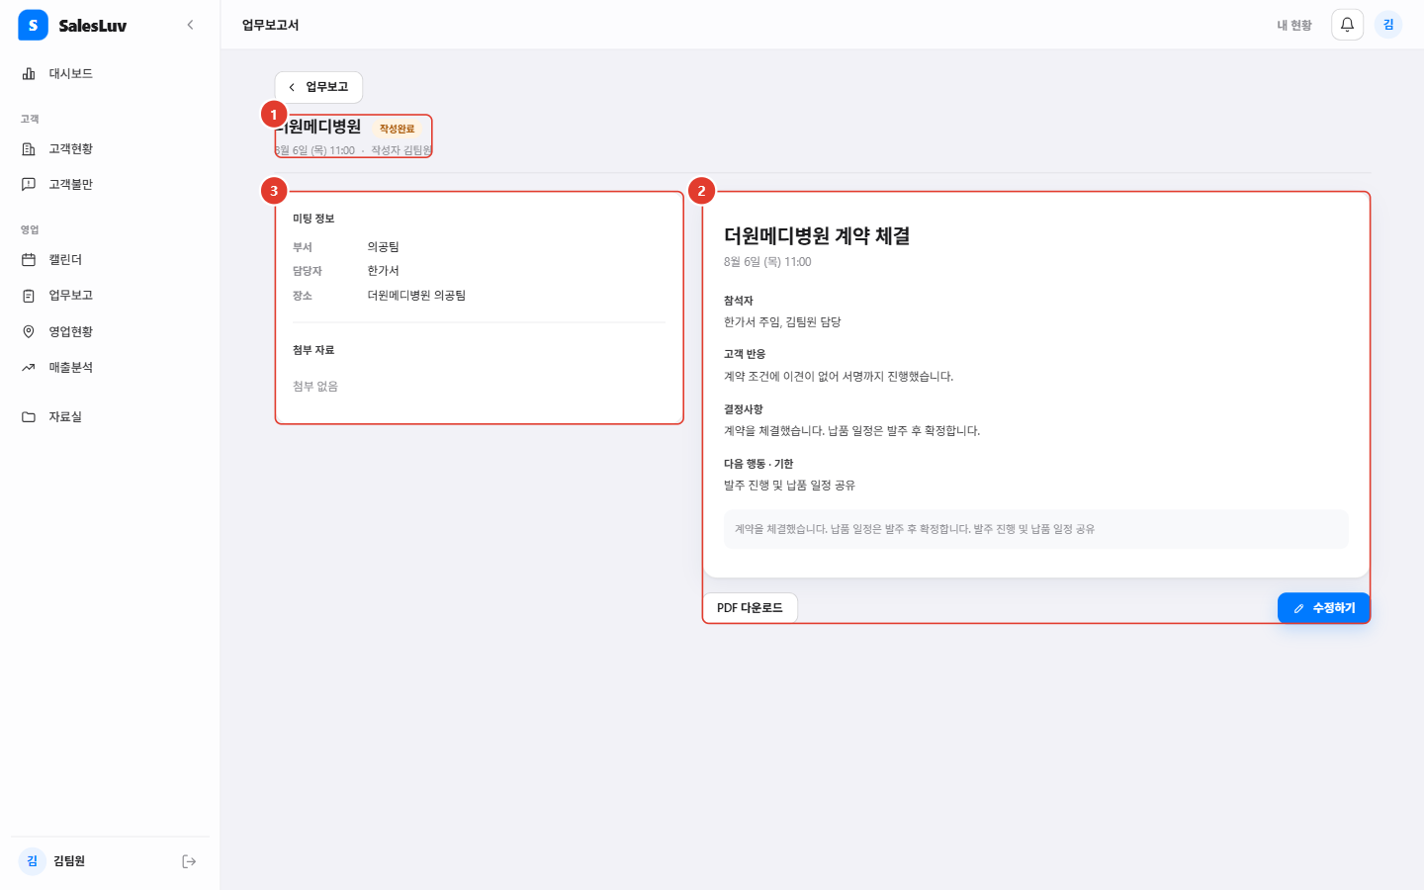
RP-08
업무보고서 상세
/meetings/:id
진입 · 업무보고 목록의 제출된 보고서
1
머리말
· 회사 + 상태(작성완료) + 일시 · 작성자
2
보고서 본문
· 제출된 내용을 읽기 전용으로
3
미팅 정보 · 첨부
· 작성 당시의 근거를 함께 남겨 나중에 검증할 수 있게 합니다
RP-08 · 업무보고서 상세
SalesLuv 화면설계서 · 46

Slide 47
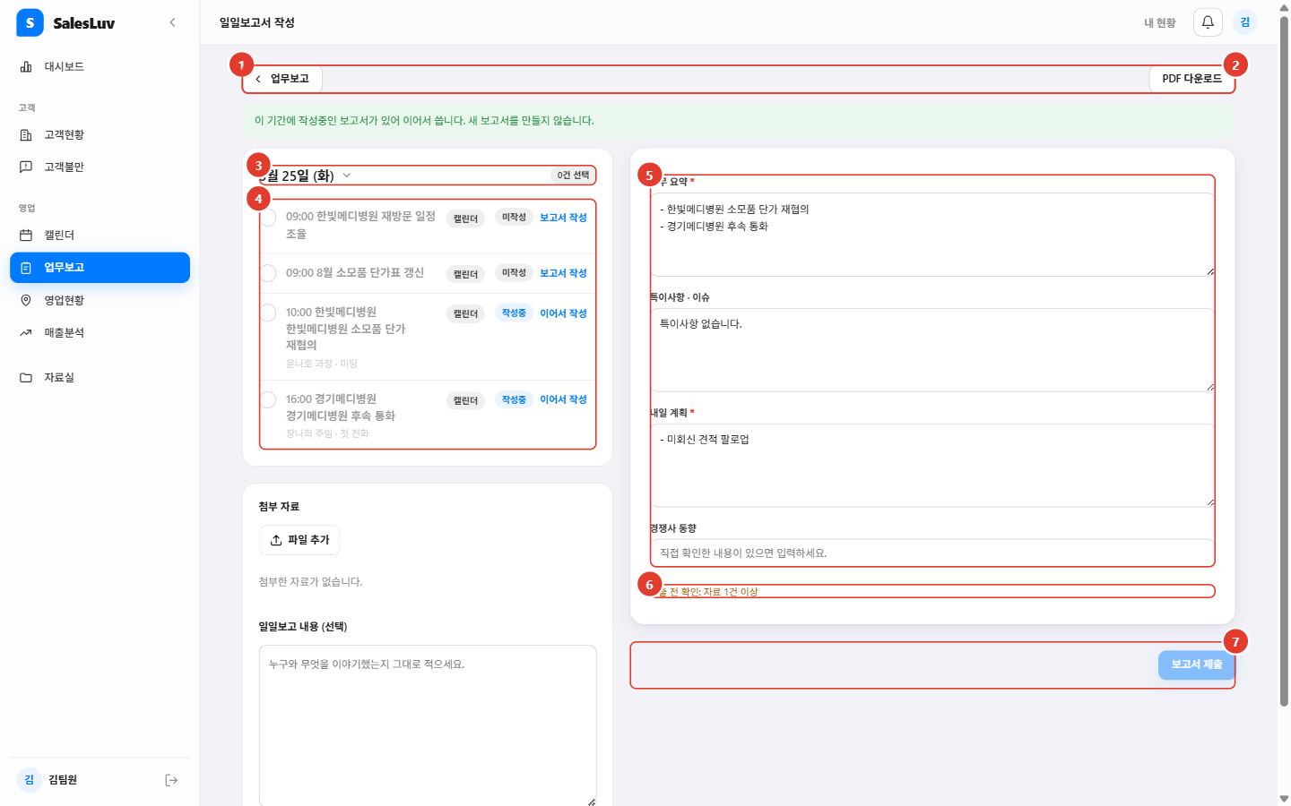
RP-04
일일업무보고 작성
/daily/new
진입 · 업무보고 › 보고서 작성하기 › 일일업무
1
뒤로
· 업무보고 목록으로
2
PDF 다운로드
3
기준 날짜
· 날짜 피커로 지난 날짜를 소급 작성할 수 있습니다
4
그날의 활동
· 일정·미팅과 각각의 작성 상태(미작성/작성중)
· '보고서 작성'·'이어서 작성'으로 개별 보고서로 이동
· 체크한 활동이 일일보고의 재료가 됩니다
5
보고서 항목
· 업무 요약* / 특이사항·이슈 / 내일 계획* / 경쟁사 동향
6
제출 조건
· '제출 전 확인: 자료 1건 이상'
7
보고서 제출
· 조건을 채우기 전까지 비활성
상태 · 예외
[정책] 같은 기간에 작성중인 보고서가 있으면 새로 만들지 않고 이어 씁니다 (상단 안내)
[Validation] 필수 항목과 자료 1건 이상을 모두 채워야 제출됩니다
RP-04 · 일일업무보고 작성
SalesLuv 화면설계서 · 47

Slide 48
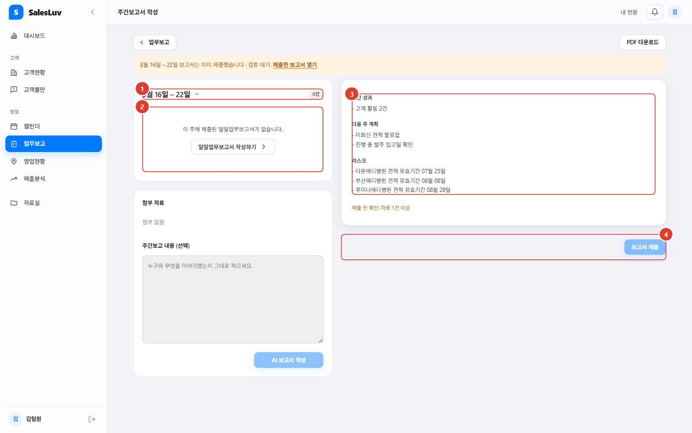
RP-05
주간업무보고 작성 — 재료 없음
/daily/new?kind=weekly
진입 · 업무보고 › 보고서 작성하기 › 주간업무
Empty
1
기간
· 주 단위. 선택한 주와 모인 건수
2
Empty State
· '이 주에 제출된 일일업무보고서가 없습니다.'
· '일일업무보고서 작성하기'로 재료를 먼저 만들게 안내합니다
3
보고서 항목
· 재료가 없어도 직접 쓸 수는 있습니다
4
제출
상태 · 예외
[의존 관계] 일일 → 주간 → 월간 순으로 앞 단계 보고서를 재료로 씁니다
RP-05 · 주간업무보고 작성 — 재료 없음
SalesLuv 화면설계서 · 48

Slide 49
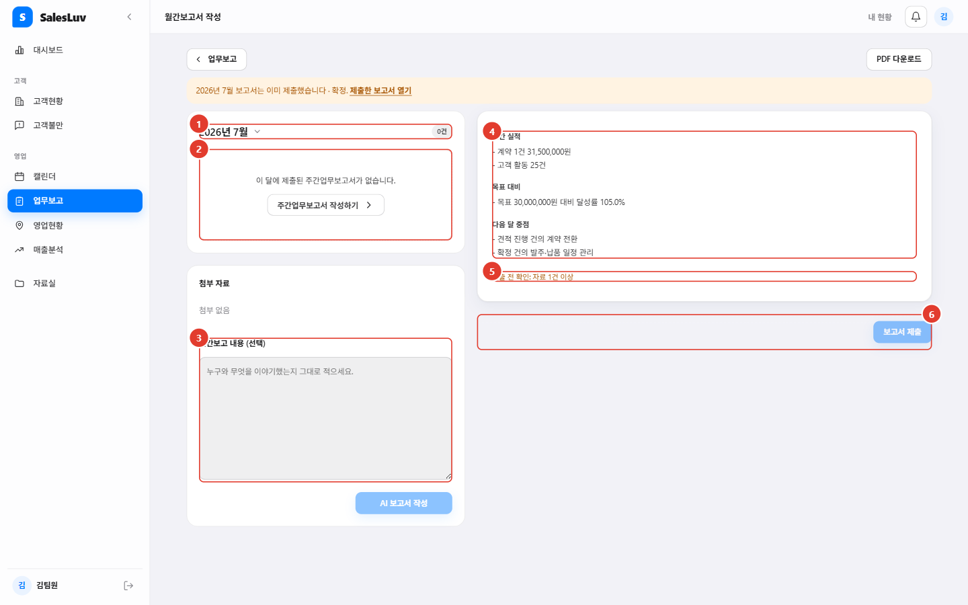
RP-06
월간업무보고 작성
/daily/new?kind=monthly
진입 · 업무보고 › 보고서 작성하기 › 월간업무
1
기간
· 월 단위
2
Empty State
· '이 달에 제출된 주간업무보고서가 없습니다.' + '주간업무보고서 작성하기'
3
월간보고 내용 · AI
· 직접 입력한 뒤 AI 보고서 작성
4
보고서 항목
· 월간 실적(계약 건수·금액, 고객 활동 수) / 목표 대비 달성률 / 다음 달 중점
· 주간 보고서가 없어도 시스템 집계로 기본값이 채워집니다
5
제출 조건
· '제출 전 확인: 자료 1건 이상'
6
보고서 제출
상태 · 예외
[보류] 한 주가 달을 걸칠 때(예: 8/30~9/4) 어느 달에 넣을지는 정책 미정 — 시나리오에서도 보류
RP-06 · 월간업무보고 작성
SalesLuv 화면설계서 · 49

Slide 50
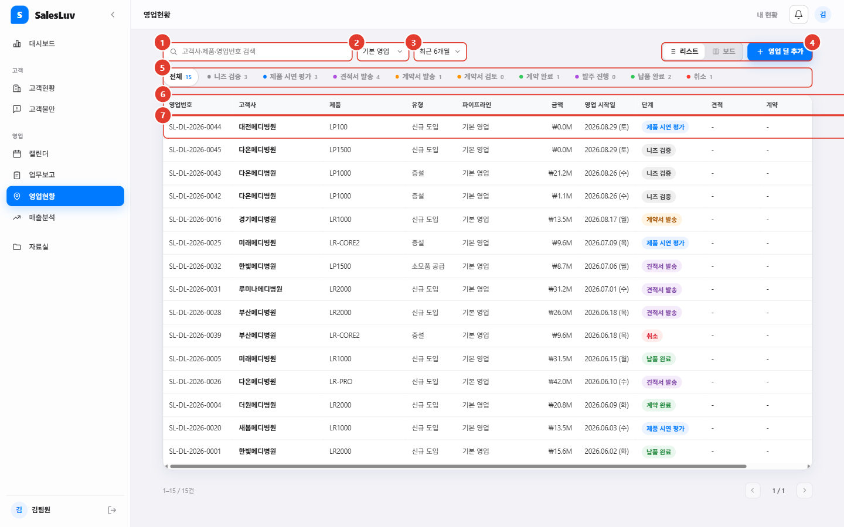
DL-01
영업현황 (리스트)
/deals
진입 · 사이드바 영업 › 영업현황
1
검색
· 고객사·제품·영업번호
2
파이프라인 필터
3
기간 필터
· 기본 최근 6개월
4
보기 전환 · 영업 딜 추가
· 같은 데이터를 리스트/보드 두 가지로 봅니다
5
단계 탭
· 니즈 검증 → 제품 시연 평가 → 견적서 발송 → 계약서 발송 → 계약서 검토 → 계약 완료 → 발주 진행 → 납품 완료 / 취소
6
표 헤더
· 영업번호·고객사·제품·유형·파이프라인·금액·시작일·단계·견적·계약
· 헤더 클릭 정렬
7
딜 행
· 누르면 딜 상세 드로어(DL-04)
DL-01 · 영업현황 (리스트)
SalesLuv 화면설계서 · 50

Slide 51
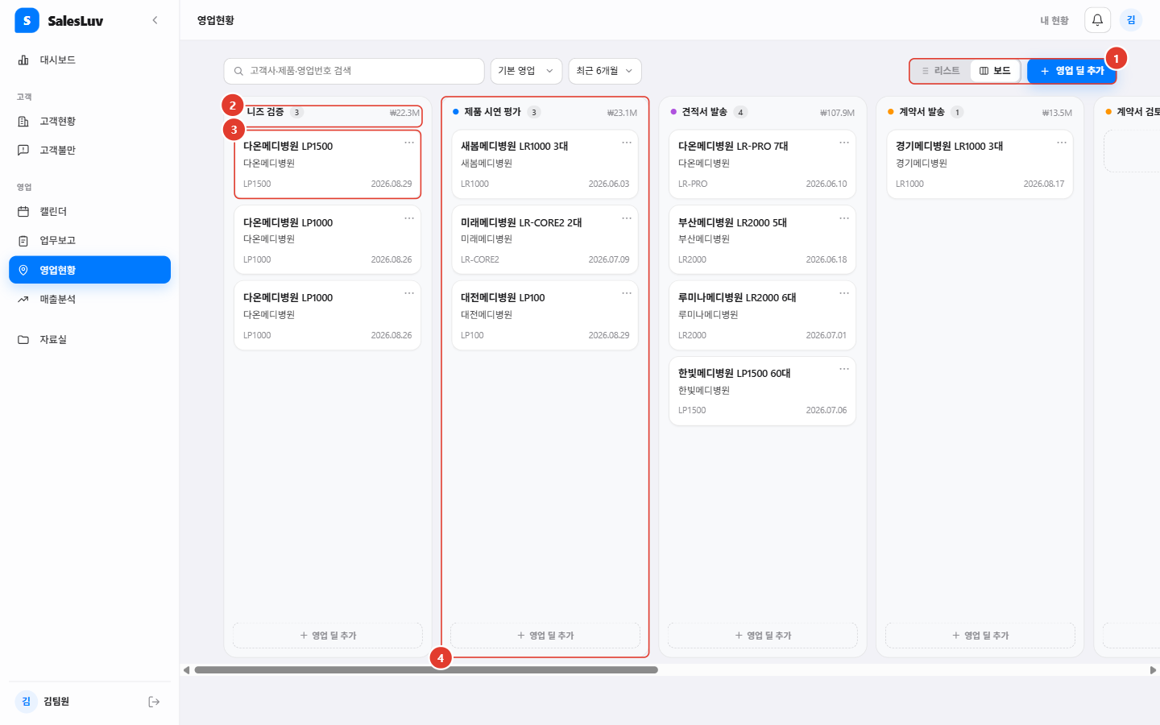
DL-02
영업현황 (보드)
/deals/board
진입 · 영업현황 › 보드
1
보기 전환
· 리스트와 같은 필터·검색을 그대로 씁니다
2
단계 컬럼 머리
· 단계명 · 건수 · 금액 합계를 함께 보여
· 단계별 파이프라인 규모를 읽게 합니다
3
딜 카드
· 끌어서 다른 단계로 옮기면 단계가 바뀝니다
· ⋯ 메뉴로 수정·삭제
4
컬럼별 딜 추가
· 그 단계로 바로 등록합니다
· 비어 있는 단계는 '비어 있습니다'로 표시
DL-02 · 영업현황 (보드)
SalesLuv 화면설계서 · 51

Slide 52
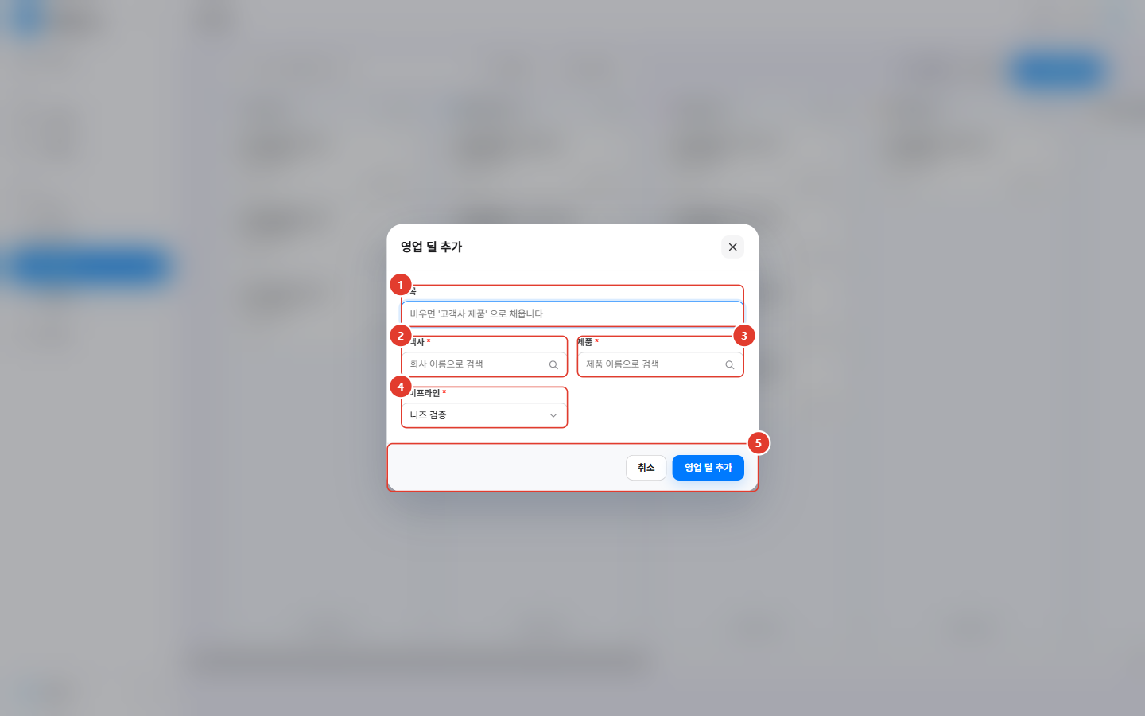
DL-03
영업 딜 추가
/deals (모달)
진입 · 영업현황 '영업 딜 추가'
1
제목
· 비우면 '고객사 제품'으로 자동 생성됩니다
2
고객사 (필수)
· 자동완성 검색
3
제품 (필수)
· 자동완성 검색
4
파이프라인 (필수)
5
취소 · 저장
상태 · 예외
[시나리오 차이] 시나리오의 '유입경로'는 여기 없고 고객 등록(CU-03)으로 옮겼습니다
DL-03 · 영업 딜 추가
SalesLuv 화면설계서 · 52

Slide 53
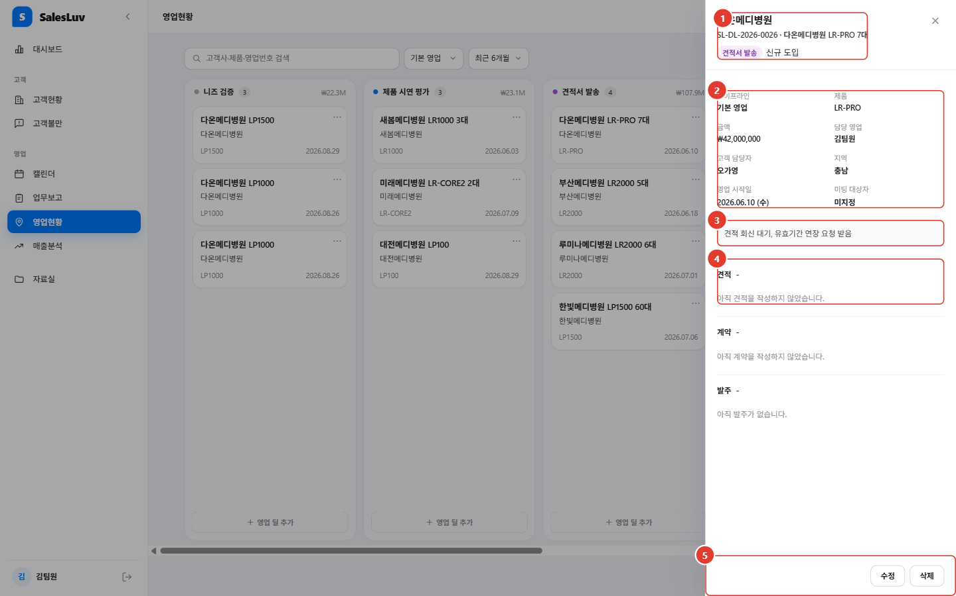
DL-04
딜 상세
/deals (드로어)
진입 · 딜 행·카드 클릭
1
머리말
· 고객사 + 영업번호 · 딜명 + 단계 / 유형 배지
2
딜 정보
· 파이프라인·제품·금액·담당 영업·고객 담당자·지역·시작일·미팅 대상자
3
메모
4
견적 · 계약 · 발주
· 딜 하나에서 후속 문서를 함께 봅니다
· 없으면 '아직 견적을 작성하지 않았습니다' 처럼 단계별로 안내
5
수정 · 삭제
DL-04 · 딜 상세
SalesLuv 화면설계서 · 53

Slide 54
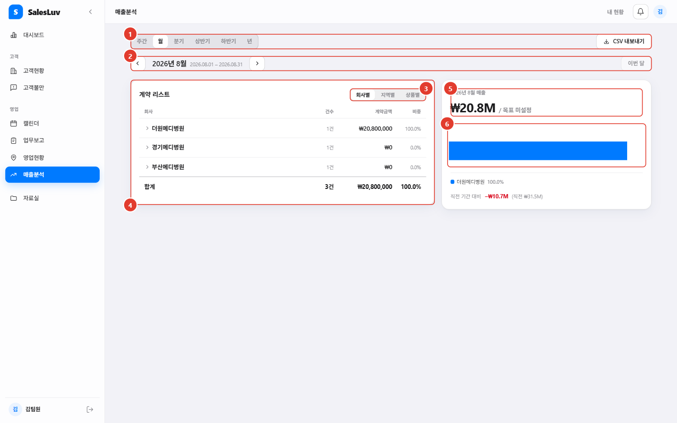
SA-01
매출분석
/sales
진입 · 사이드바 매출분석 · 대시보드 매출 목표
1
기간 단위
· 주간 / 월 / 분기 / 상반기 / 하반기 / 년
· CSV 내보내기
2
기간 이동
· 실제 집계 범위를 함께 적어 무엇을 보는지 분명히 합니다
3
분석 기준
· 회사별 / 지역별 / 상품별
· 선택이 주소에 남아 그대로 공유됩니다
4
계약 리스트
· 회사·건수·계약금액·비중 + 합계
· 행을 펼쳐 세부를 봅니다
5
기간 매출
· 실적 / 목표
· 목표가 없으면 '목표 미설정'으로 그대로 표시
6
비중 · 증감
· 구성 비중 막대와 '직전 기간 대비' 증감
상태 · 예외
[확인 필요] 대시보드 KPI는 8월 목표 ₩25.0M(83.2%)인데 이 화면은 '목표 미설정' — 목표값 출처 확인 필요
SA-01 · 매출분석
SalesLuv 화면설계서 · 54

Slide 55
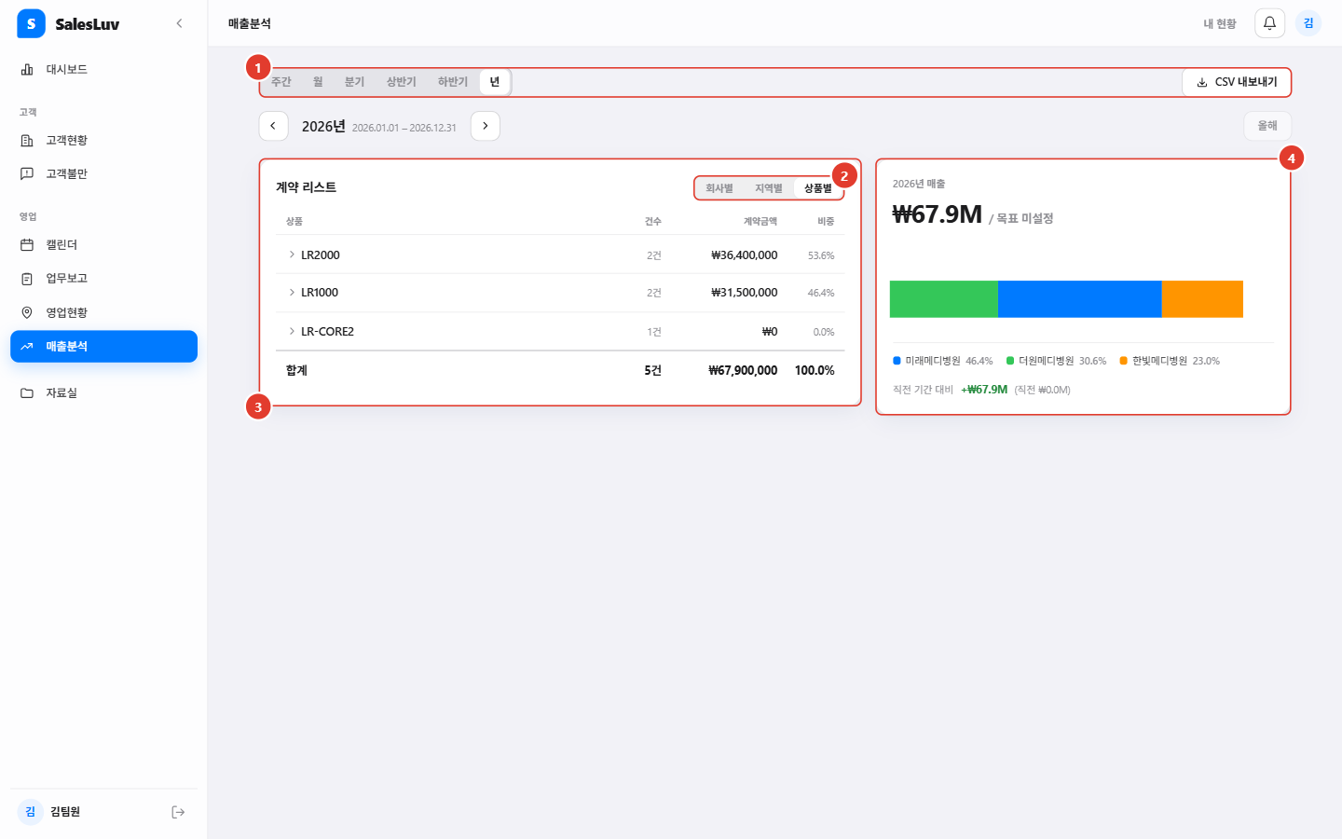
SA-02
매출분석 — 연간 · 상품별
/sales?by=product&tab=year
변형
1
기간 단위 전환
· 기간을 바꿔도 분석 기준은 유지됩니다
2
분석 기준 전환
· 기준을 바꿔도 기간은 유지됩니다
· 두 축을 독립적으로 조합합니다
3
집계 표
· 선택한 기준으로 다시 묶어 보여 줍니다
4
요약
· 같은 기간의 실적·목표·증감
SA-02 · 매출분석 — 연간 · 상품별
SalesLuv 화면설계서 · 55

Slide 56
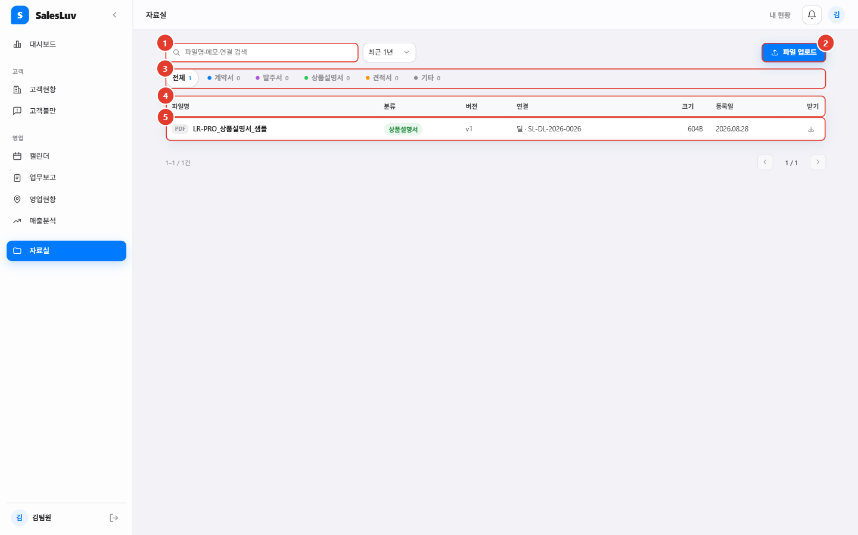
DC-01
자료실
/documents
진입 · 사이드바 자료실
1
검색
2
파일 업로드
· 모달(DC-02)
3
분류 탭
· 전체 / 계약서 / 발주서 / 상품설명서 / 견적서 / 기타
4
표 헤더
· 파일명 · 분류 · 버전 · 연결 · 크기 · 등록일 · 받기
5
자료 행
· 확장자 배지 + 파일명, 연결된 딜·상품, 버전
· 누르면 상세(DC-04)
상태 · 예외
[Empty] 자료가 없으면 '아직 올린 자료가 없습니다.' + '파일 업로드'
[확인 필요] 분류 탭 건수가 실제 분류를 세지 않습니다 (상품설명서 1건인데 탭은 0)
DC-01 · 자료실
SalesLuv 화면설계서 · 56

Slide 57
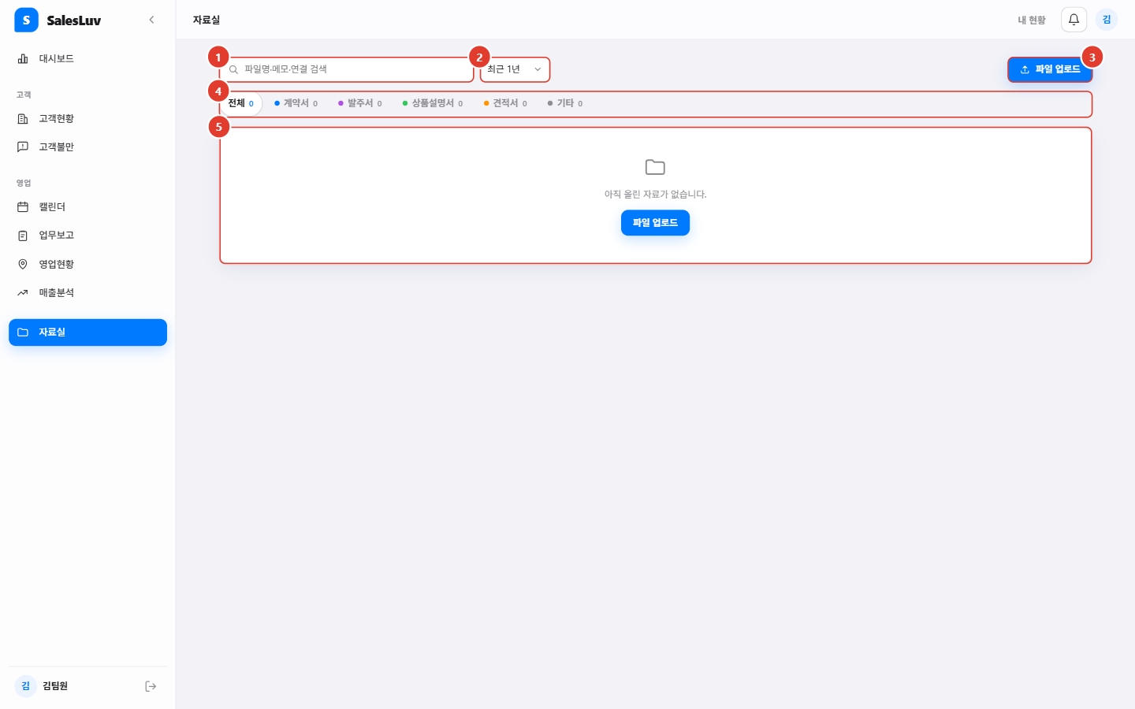
DC-01
자료실 — 자료 없음
/documents
Empty
1
검색
· 빈 상태에서도 도구는 그대로 둡니다
2
기간 필터
· 기본 최근 1년
3
파일 업로드
4
분류 탭
· 모두 0으로 표시
5
Empty State
· '아직 올린 자료가 없습니다.'
· 업로드 버튼을 본문 가운데에 한 번 더 둡니다
DC-01 · 자료실 — 자료 없음
SalesLuv 화면설계서 · 57

Slide 58
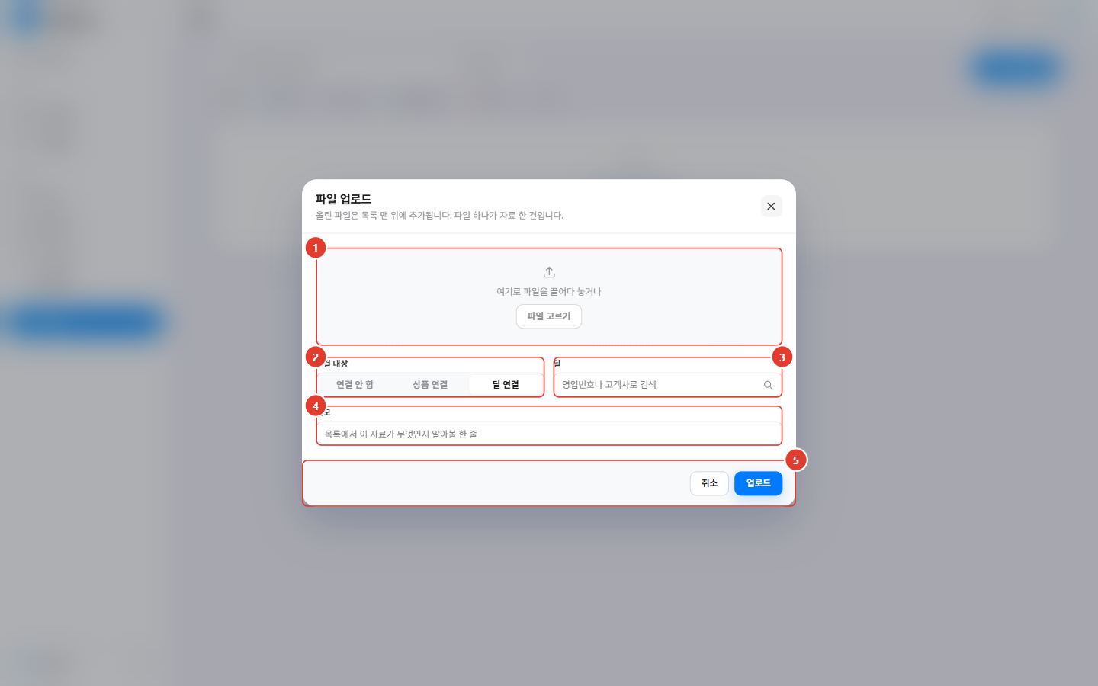
DC-02
파일 업로드
/documents (모달)
진입 · 자료실 '파일 업로드'
1
드롭존
· 끌어다 놓거나 '파일 고르기'
· 파일 하나가 자료 한 건입니다
2
연결 대상
· 연결 안 함 / 상품 연결 / 딜 연결
3
연결 대상 검색
· 연결 대상을 고른 뒤에만 나타납니다
· 딜이면 '영업번호나 고객사로 검색'
4
메모
· 목록에서 이 자료를 알아볼 한 줄
5
취소 · 업로드
상태 · 예외
[조건부] '연결 안 함'을 고르면 ③이 사라집니다
[미구현] 시나리오 21의 'AI 에이전트가 자료를 읽고 딜 정보 제안 → 승인 → 딜 저장'은 화면에 없습니다
DC-02 · 파일 업로드
SalesLuv 화면설계서 · 58

Slide 59
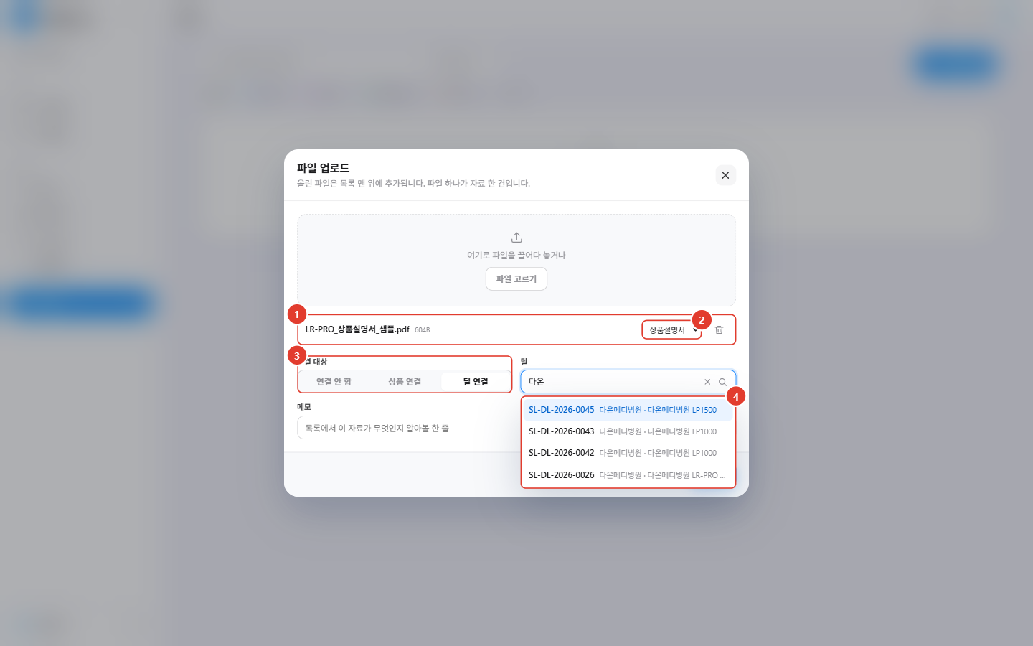
DC-03
파일 업로드 — 파일 선택 후
/documents (모달)
상호작용
1
선택한 파일
· 파일명과 크기를 확인하고 휴지통으로 뺍니다
2
분류
· 파일을 고른 뒤에만 나타납니다
· 파일마다 따로 지정합니다
3
연결 대상
· '딜 연결'을 고른 상태
4
딜 검색 결과
· 영업번호 + 고객사 · 딜명으로 표시해
· 같은 회사의 여러 딜을 구분합니다
DC-03 · 파일 업로드 — 파일 선택 후
SalesLuv 화면설계서 · 59

Slide 60

DC-04
자료 상세
/documents (드로어)
진입 · 자료 행 클릭
1
머리말
· 파일명 + 자료번호 + 분류 / 확장자 / 버전 배지
2
자료 정보
· 메모 · 연결 · 파일 · 크기 · 등록자 · 등록일
3
버전 이력
· 버전마다 파일·등록자·등록일을 남기고 각각 내려받습니다
4
새 버전 올리기
· 같은 자료로 묶어 이력을 이어 갑니다 (새 자료를 만들지 않습니다)
DC-04 · 자료 상세
SalesLuv 화면설계서 · 60

Slide 61

NT-01
알림 — 받은 알림 없음
/notifications
진입 · 헤더 벨 아이콘
Empty
1
탭
· 전체 / 읽지 않음
2
Empty State
· '받은 알림이 없습니다.'
· 사이드바에 없는 화면이라 진입은 헤더 벨로만 합니다
NT-01 · 알림 — 받은 알림 없음
SalesLuv 화면설계서 · 61

Slide 62

MY-01
마이페이지
/mypage
진입 · 사이드바 하단 이름 · 헤더 아바타
1
내 정보
· 이름과 역할(팀원/팀장)
· 바꿀 수 있는 설정이 없어 '설정' 대신 확인 화면으로 둡니다
2
약관 및 정책
· 이용약관 / 개인정보처리방침 / 법적고지 — 각각 별도 화면
3
로그아웃
· 세션을 지우고 /login 으로
MY-01 · 마이페이지
SalesLuv 화면설계서 · 62

Slide 63

QT-01
견적 현황
/quotes
진입 · 딜 상세 견적 섹션
시나리오 외
1
도구 모음
· 검색 · 파이프라인 · 기간 필터 · '견적 작성'
2
상태 탭
· 견적작성 → 견적검토 → 고객발송 → 조건협의 → 견적완료
3
Empty State
· '아직 견적을 작성한 영업 딜이 없습니다.' + '견적 작성'
상태 · 예외
[진입] 사이드바에 없습니다. 딜 상세(DL-04)의 견적 섹션에서 이어집니다
QT-01 · 견적 현황
SalesLuv 화면설계서 · 63

Slide 64

CT-01
계약 현황
/contracts
진입 · 딜 상세 계약 섹션
시나리오 외
1
도구 모음
· 검색 · 파이프라인 · 기간 필터 · '계약 작성'
2
상태 탭
· 초안작성 → 계약검토 → 고객협의 → 고객서명 → 계약완료
3
Empty State
· '아직 계약을 작성한 영업 딜이 없습니다.'
CT-01 · 계약 현황
SalesLuv 화면설계서 · 64

Slide 65

OD-01
발주 관리
/orders
진입 · 딜 상세 발주 섹션
시나리오 외
1
도구 모음
· 검색 · 공급처 · 기간 필터 · '발주 추가'
2
상태 탭
· 발주 접수 → 출고 의뢰서 완료 → 생산중 → 입고 완료 → 납품 완료 / 발주취소
3
표 헤더
· 발주번호·고객사·품목·공급처·요청부서·작성자·금액·발주일·납기·상태
4
발주 행
· 누르면 발주 상세(/orders/발주번호)
5
페이지네이션
OD-01 · 발주 관리
SalesLuv 화면설계서 · 65

Slide 66

MG-01
공지관리
/notices
진입 · 사이드바 관리 › 공지관리
팀장 전용
1
탭
· 공지사항 / 팀장 지시사항
· 대시보드 상단 두 카드의 원본입니다
2
검색
3
공지 등록
4
표 헤더
· 순서 · 제목 · 태그 · 수신자 · 게시기간 · 상태 · 작성자 · 관리
5
공지 행
· 순서로 대시보드 노출 우선순위를,
· 게시기간으로 노출 종료를 관리합니다
상태 · 예외
[권한] 팀원에게는 메뉴가 보이지 않고 주소를 직접 입력해도 대시보드로 되돌립니다
MG-01 · 공지관리
SalesLuv 화면설계서 · 66

Slide 67

MG-02
상품관리
/products
진입 · 사이드바 관리 › 상품관리
팀장 전용
1
검색
2
상품 등록
3
표 헤더
· 사진 · 제품명 · 분류 · 제품단가 · 유효기간 · 메모
4
상품 행
· 여기 등록된 상품이 영업 딜 등록·자료 연결의 검색 후보가 됩니다
상태 · 예외
[권한] 목록 관리는 팀장만. 팀원은 딜·자료 화면에서 고르기만 합니다
MG-02 · 상품관리
SalesLuv 화면설계서 · 67

Slide 68

MG-03
팀 관리
/team
진입 · 사이드바 관리 › 팀 관리
팀장 전용
1
요약
· 재직 중인 구성원 수 / 월 매출 목표 합계
2
구성원 표
· 이름·직함·역할·재직 상태·월 매출 목표를 바꾸고 행마다 저장
3
미완성 안내
· '변경은 아직 이 화면 안에만 남습니다. 새로고침하면 처음 값으로 돌아옵니다.'
· 저장이 서버에 반영되지 않는 상태임을 화면이 직접 밝힙니다
4
변경 모두 취소
상태 · 예외
[Empty] 현재 구성원 0명이라 표가 비어 있습니다
[미구현] 저장이 지속되지 않습니다 — 백엔드 연결 필요
MG-03 · 팀 관리
SalesLuv 화면설계서 · 68

Slide 69

ER-01
404 페이지를 찾을 수 없음
정의되지 않은 주소
Error
1
404 화면
· '해당하는 화면이 없습니다.' + '대시보드로 돌아가기'
· 사이드바가 있는 셸 안에서 보여 주어 바로 다른 메뉴로 옮겨갈 수 있습니다
· 아직 구현되지 않은 메뉴도 여기로 떨어집니다
ER-01 · 404 페이지를 찾을 수 없음
SalesLuv 화면설계서 · 69

Slide 70

ER-02
서버 연결 불가
전 화면 공통
진입 · 백엔드 응답 실패
Error
1
연결 실패 안내
· '서버에 연결할 수 없습니다 / 백엔드 서버 상태를 확인한 뒤 다시 시도해 주세요.'
· '저장하지 않은 입력은 사라지지 않습니다'로 먼저 안심시킵니다
· 앱 화면을 대체하지 않고 위에만 얹습니다
2
닫기 · 다시 시도
· 닫아도 뒤 화면은 그대로 남고,
· 이후 다시 실패하면 같은 안내가 다시 뜹니다
ER-02 · 서버 연결 불가
SalesLuv 화면설계서 · 70

Slide 71
04
입력값 검증 · 처리 시나리오
화면에서 실제로 확인한 문구만 옮겼습니다. 문구가 없는 조건부 동작은 문구 칸을 '—'로 두었습니다.
화면 | 상황 | 문구 | 처리
AU-01 | 이메일 · 비밀번호 미입력 | 브라우저 기본 필수 안내 | 제출 차단
AU-01 | 자격 불일치 | 이메일 또는 비밀번호가 올바르지 않습니다. | 폼 위에 표시, 입력값 유지
AU-03 | 비밀번호 8자 미만 | 8자 이상 입력해 주세요. | 항목 아래 표시, 제출 버튼 비활성
AU-03 | 비밀번호 확인 불일치 | 두 비밀번호가 다릅니다. | 항목 아래 표시, 제출 버튼 비활성
AU-03 | 토큰 없음 · 만료 | 링크가 만료되었거나 올바르지 않습니다. | 폼을 그리지 않고 재발송 요청 안내
CU-03 | 이름 미입력 | 이름을 입력하세요. | 제출 시 검사, 항목 아래 표시
CU-03 | 전화 미입력 | 전화번호를 입력하세요. | 제출 시 검사, 항목 아래 표시
CU-03 | 기존 회사 선택 | — | 사업자등록번호·주소가 읽기 전용으로 바뀜
CP-03 | 회사 미선택 | 회사를 먼저 선택하세요 | 딜 선택 필드 비활성
CA-03 | 고객사 미선택 | 고객사를 먼저 고르세요 | 고객 선택 필드 비활성
RP-02 | 미팅 내용·첨부 모두 없음 | — | AI 보고서 작성 버튼 비활성
RP-04 | 필수 항목 · 자료 부족 | 제출 전 확인: 자료 1건 이상 | 보고서 제출 버튼 비활성
RP-04 | 같은 기간에 작성중 보고서 존재 | 이 기간에 작성중인 보고서가 있어 이어 씁니다. | 새 보고서를 만들지 않고 기존 건을 엽니다
CU-05 | 파일 미선택 | 파일을 먼저 선택하세요 | 실행 버튼 라벨에 표시, 비활성
전 화면 | 백엔드 응답 실패 | 서버에 연결할 수 없습니다 | 안내 모달, 닫아도 화면·입력 유지
입력값 검증
SalesLuv 화면설계서 · 71

Slide 72
05
유저 시나리오와 구현의 차이
실제 화면을 기준으로 정리했습니다. 구현되지 않은 화면은 이 문서에 싣지 않았습니다.
시나리오에 있으나 화면에 없거나 다르게 구현된 것
시나리오 항목 | 시나리오 내용 | 실제 구현
21. 자료실 등록 | AI 에이전트가 자료를 읽고 딜 정보를 제안 → 사용자 승인 → 딜에 저장 | 업로드·연결·버전 관리까지만 구현. AI 검토·승인 화면 없음
2. 대시보드 | C/S · 계약갱신 클릭 시 해당 관리 화면으로 이동 | 화면 이동 대신 드로어 목록만 엽니다 (DB-03 · DB-04)
5. 고객 등록 | 고객 등록 전용 화면 | 목록 위 모달로 구현 (CU-03)
18. 영업 현황 등록 | 입력 항목에 유입경로 포함 | 유입경로는 고객 등록(CU-03)으로 옮겼습니다 — 딜이 아니라 고객의 속성으로 정리
16. 월간 업무 | 월을 걸친 주(8/30~9/4)의 소속 정책 | 시나리오에서도 보류. 구현도 미정
구현이 시나리오보다 앞선 것
시나리오 항목 | 시나리오 내용 | 실제 구현
7. 고객 불만 자세히 보기 | 답변 등록을 '추후 기능'으로 표기 | 답변 이력·답변 등록·상태 변경 모두 구현됨 (CP-02)
— | 시나리오에 없음 | 견적 현황(QT-01) · 계약 현황(CT-01) · 발주 관리(OD-01)
— | 시나리오에 없음 | 공지관리(MG-01) · 상품관리(MG-02) · 팀 관리(MG-03) — 팀장 전용
— | 시나리오에 없음 | 보기 범위 스위처(내 현황 / 팀 전체), 자료 버전 이력, 컬럼 설정
확인이 필요한 것
화면 | 관찰한 사실 | 필요한 결정
SA-01 · DB-01 | 대시보드 KPI는 8월 목표 ₩25.0M(83.2%)인데 매출분석은 '목표 미설정' | 두 화면의 목표값 출처를 맞출지 결정 필요
DC-01 | 분류 탭 건수가 실제 분류를 세지 않음 (상품설명서 1건인데 탭은 0, 전체만 1) | 집계 기준 확인 필요
MG-03 | '변경은 이 화면 안에만 남습니다' — 저장이 서버에 반영되지 않음 | 백엔드 연결 필요
NT-01 · DC-01 | 알림 0건, 자료실 1건(문서 작성용 샘플) | 데모 데이터 보강 여부 결정 필요
시나리오와 구현의 차이
SalesLuv 화면설계서 · 72

